Slide 1
Descripción general
    Finalidad de las Subestaciones
    Equipos de Subestación
    Casa de control de la subestación
    Configuraciones de buses de subestaciones

Slide 2
Finalidad de las Subestaciones
4
En general, una subestación es una instalación de un sistema de potencia que contiene componentes tales como:
  interruptores y otros dispositivos de conmutación
  transformadores
  reactores
  condensadores

Slide 3
Finalidad de las Subestaciones
5
Una subestación generalmente incluye una casa de control que contiene equipos como:
  relés de protección
  medidores
  anunciadores de alarma
  equipo de comunicaciones

Slide 4
Finalidad de las Subestaciones
6
Una subestación interior alberga todo el equipo eléctrico dentro de las paredes de un edificio. Las subestaciones interiores pueden ser completamente subterráneas o parecerse a otros edificios en los vecindarios a los que sirven.

Slide 5
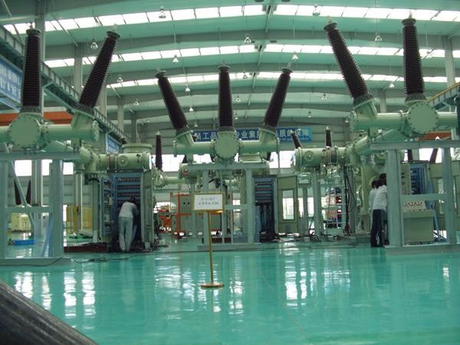
Finalidad de las Subestaciones
7

Slide 6
Finalidad de las Subestaciones
8
Las subestaciones exteriores tienen el mismo equipo que las subestaciones interiores, pero el equipo está ubicado afuera donde está expuesto a elementos naturales, en lugar de en un edificio. El equipo suele estar encerrado dentro de una cerca.

Slide 7
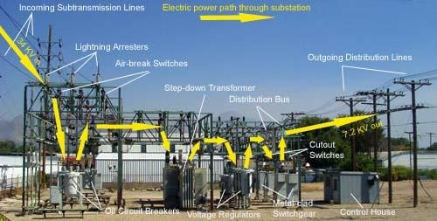
Finalidad de las Subestaciones
9

Slide 8
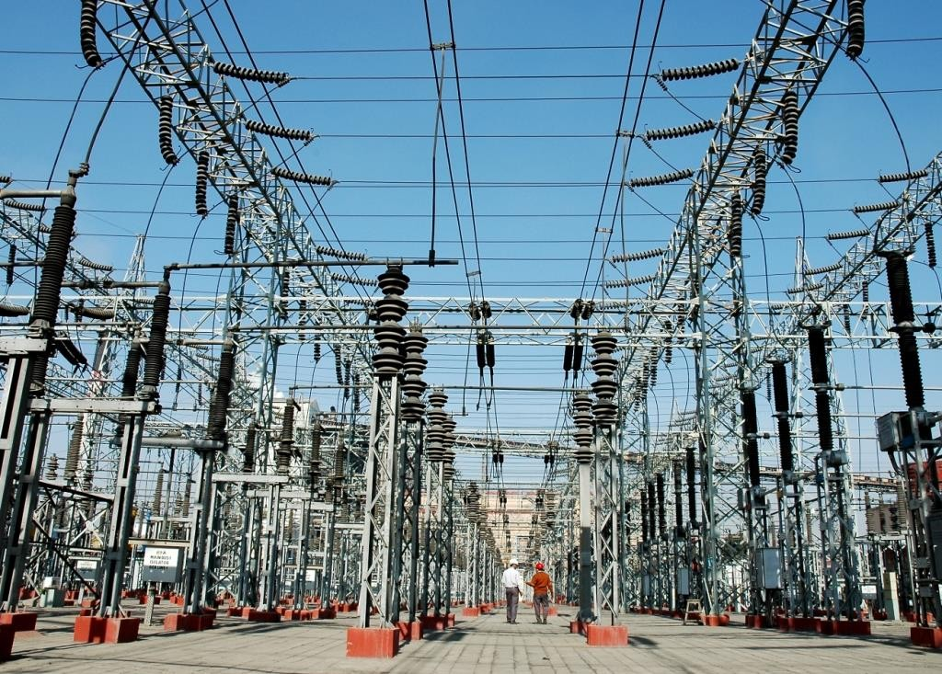
Finalidad de las Subestaciones

Slide 9
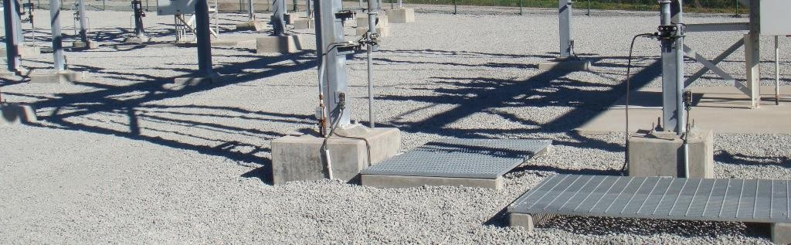
Finalidad de las Subestaciones
Mat de tierra
– Las subestaciones suelen incluir una alfombra de tierra. Una Mat de tierra es un sistema de conductores desnudos, sobre o debajo de la superficie, conectados a tierra para brindar protección contra altos voltajes.

Slide 10
Finalidad de las Subestaciones
Uno de los propósitos de una subestación es contener el equipo para cambiar la energía eléctrica de un voltaje a otro. Las subestaciones también permiten que se realice una o más de las siguientes funciones:
Operaciones de conmutación
– Las subestaciones conectan o desconectan elementos del sistema de potencia, utilizando interruptores y/o interruptores.

Slide 11
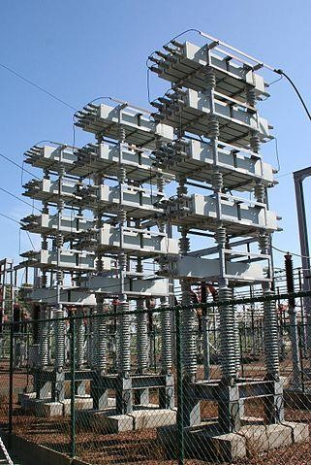
Finalidad de las Subestaciones
Compensación de Potencia Reactiva
  Las empresas de servicios públicos instalan condensadores síncronos, reactores de derivación, condensadores de derivación y compensadores VAR estáticos en subestaciones para control de tensión.
  Las empresas de servicios públicos instalan condensadores en serie en las subestaciones para reducir la reactancia de línea.

Slide 12
Equipos de Subestación
En esta sección describimos la función y los principios operativos de los siguientes componentes del sistema de potencia:
  Equipo de conmutación
  Condensadores
  Reactores
  Interruptores de tierra
  Pararrayos
  Trampas de Ondas

Slide 13
Subestación de control
Subestación de control es un término general dado a los dispositivos de conmutación e interrupción. El equipo de conmutación suele estar contenido en unidades con gabinete metálico. Sin embargo, a voltajes más altos, el equipo puede estar o no en unidades encerradas en metal.
El equipo de conmutación realiza dos funciones separadas.

Slide 14
Subestación de control
En condiciones normales, el equipo de conmutación permite que se produzcan operaciones de conmutación de rutina.
Por ejemplo: el equipo de conmutación desconecta y aísla una pieza del equipo para que se pueden realizar trabajos de mantenimiento.
En condiciones anormales, el equipo de conmutación desconecta automáticamente el equipo con falla del resto del sistema de potencia tan pronto como sea posible, para minimizar el daño. En estas condiciones, el equipo de aparamenta realiza una función de protección.

Slide 15
Subestación de control
Todos los dispositivos de conmutación funcionan separando los conductores eléctricos (contactos). A medida que los contactos se separan mientras la energía fluye a través del dispositivo, se forma un arco entre los contactos. El arco se extiende en longitud a medida que se abren los contactos. Para interrumpir el flujo de corriente, el arco debe extinguirse con una sustancia dieléctrica, como aire, aceite o hexafluoruro de azufre (SF6).

Slide 16
Subestación de control
Discutimos los siguientes tipos de equipos de conmutación:
  Interruptores de circuito
  Seccionadores de ruptura de carga
  Seccionadores de interruptores
Examinamos la función y el principio de funcionamiento de cada uno de ellos.

Slide 17
Interruptores de circuito
Los interruptores desconectan circuitos o equipos del sistema de potencia. La función principal de un interruptor es interrumpir el flujo de corriente en condiciones de carga o falla.
Los interruptores aíslan rápidamente las partes con fallas del sistema de potencia. También proporcionan un medio para llevar a cabo operaciones de conmutación de rutina, como desconectar un dispositivo para realizar el mantenimiento.

Slide 18
Principios de funcionamiento del interruptor
Para interrumpir la corriente, el interruptor debe dispararse. Examinemos la mecánica involucrada en el disparo de interruptores automáticos en condiciones de falla.
Cuando ocurre una falla, los relés detectan la falla e inician la apertura de los interruptores automáticos relacionados con el equipo en falla al energizar las bobinas de disparo de los interruptores automáticos. Módulo 8: Sistema de Protección, presenta los detalles sobre el funcionamiento de los relés.

Slide 19
Principios de funcionamiento del interruptor
Los interruptores automáticos se abren durante un período de tiempo predeterminado en función de los ajustes de los relés de reconexión. Después del período de tiempo predeterminado, los relés de reconexión envían una señal a las bobinas de cierre para que cierren los interruptores automáticos. El retardo de tiempo es suficiente para permitir que el arco se extinga.
Si la falla persiste después del recierre (p. ej., si es una falla permanente, como un conductor que toca tierra), los relés envían una señal a las bobinas de disparo de los interruptores automáticos para que abran los interruptores nuevamente, esta vez de forma permanente.Nota: No todos los esquemas de relés de circuito incluyen relés de recierre.

Slide 20


Cómo funciona un Interruptor de aceite
Aceite aislante

Slide 21
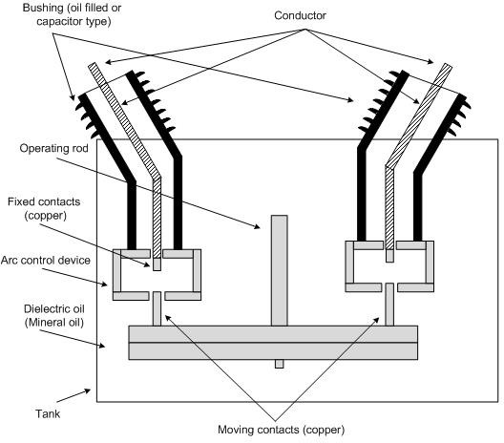
Principios de funcionamiento del interruptor

Slide 22
Reencendido
El medio aislante (aceite, aire, etc.) todavía está caliente por el arco original e incluye moléculas ionizadas que forman un camino conductor. Por lo tanto, cuando el voltaje aumenta nuevamente, el arco generalmente se vuelve a encender en una acción llamada reencendido
Durante el reencendido, la cruceta continúa separándose de los contactos. Este proceso se repite dos veces por ciclo hasta que la cruceta esté lo suficientemente lejos de los contactos para que el arco no pueda restablecerse. En este punto, el flujo de corriente se interrumpe por completo.

Slide 23
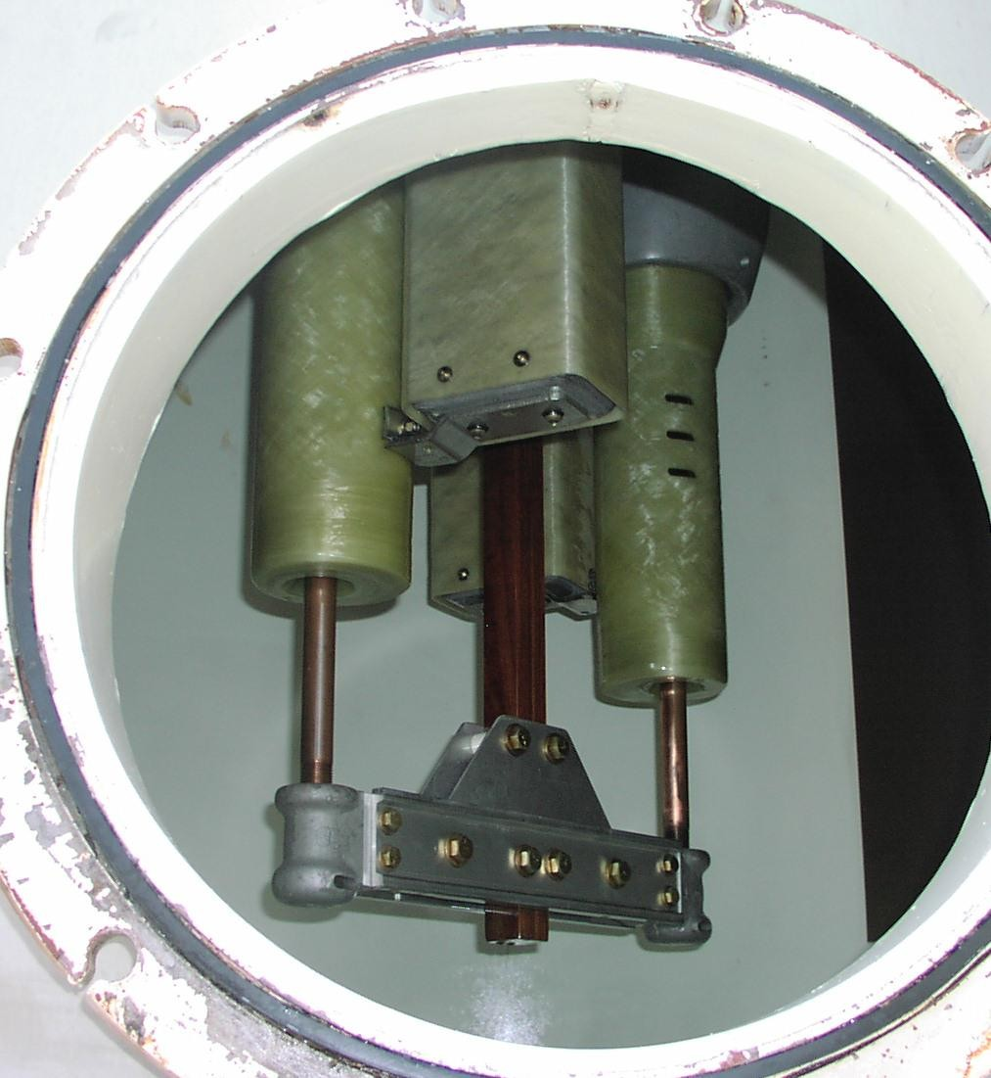
Cruceta y contactos

Slide 24
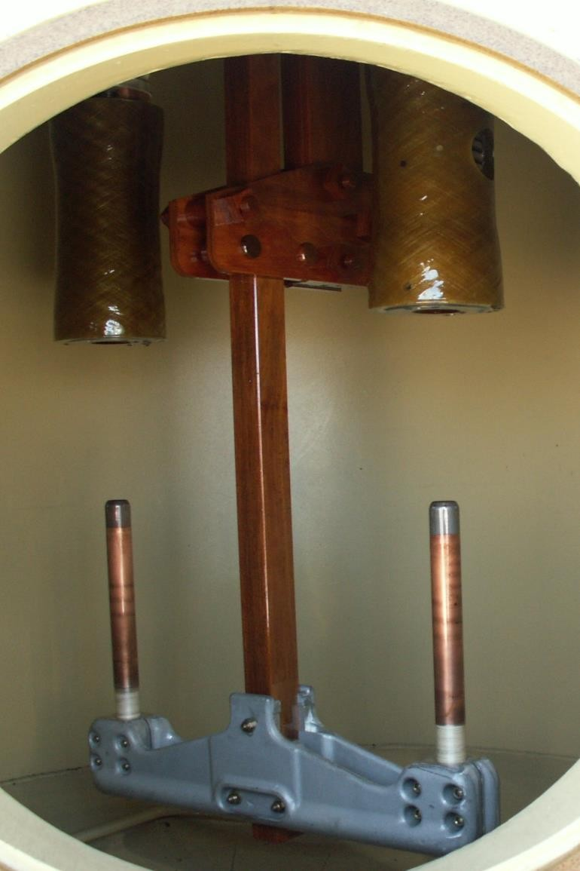
Cruceta y contactos
Abrir contactos en
CB de 115 kV
Dispositivo de interrupción con receptáculo de varilla de contacto nuevo instalado
Barra de operación (miembro móvil)
Nueva varilla de contacto instalada
Placa lateral (miembro transversal)

Slide 25
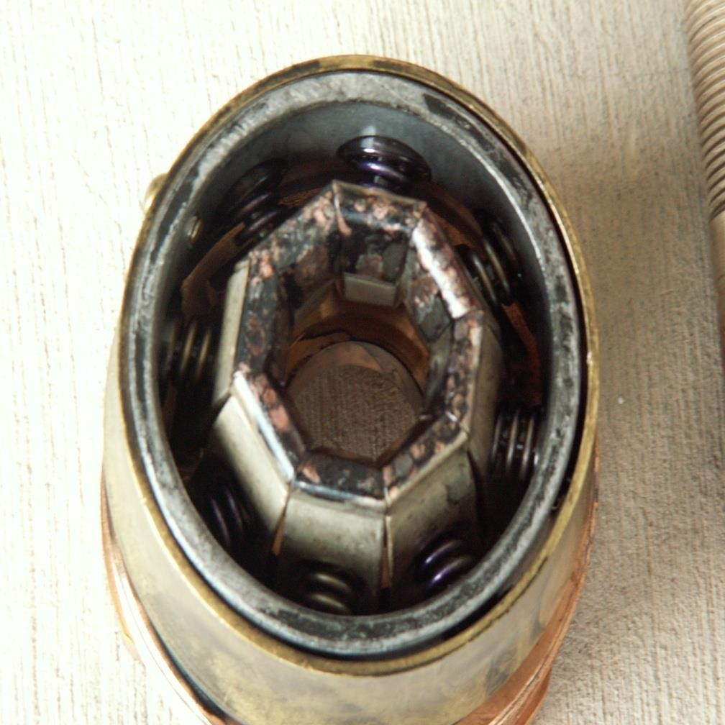
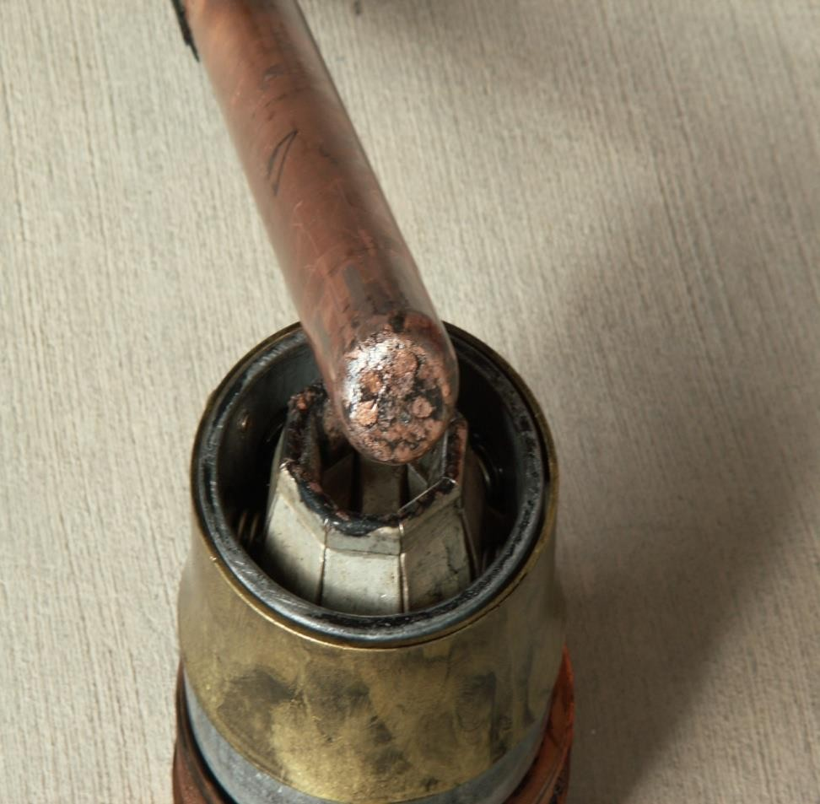
Contactos quemados de 115kV OCB

Slide 26
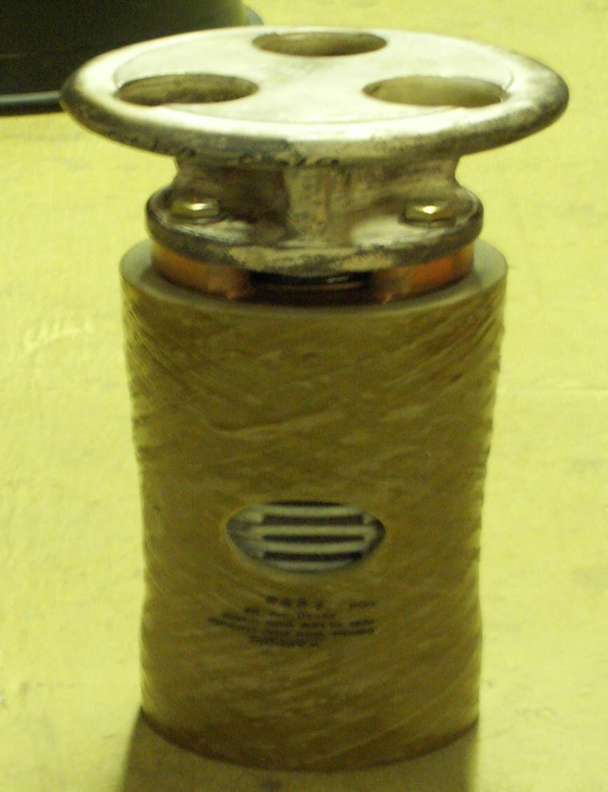
Ubicación del reeptáculo de la varilla de contacto dentro del dispositivo de interrupción de 115 kV OCB

Slide 27
Actuador
Una vez que se ha eliminado la falla, se puede cerrar el interruptor. El dispositivo utilizado para cerrar un interruptor se llamaun actuador. Los métodos para cerrar un interruptor automático son:
  Un solenoide energizado conduce el interruptor a la posición cerrada.
  Un motor comprime un resorte de cierre que cierra el interruptor.
  El aire comprimido impulsa un pistón que impulsa el martillo a la posición cerrada. Si se pierde presión, solo se ve afectado el actuador neumático que cierra el interruptor; la capacidad de disparo o interrupción del interruptor automático no se ve afectada.

Slide 28
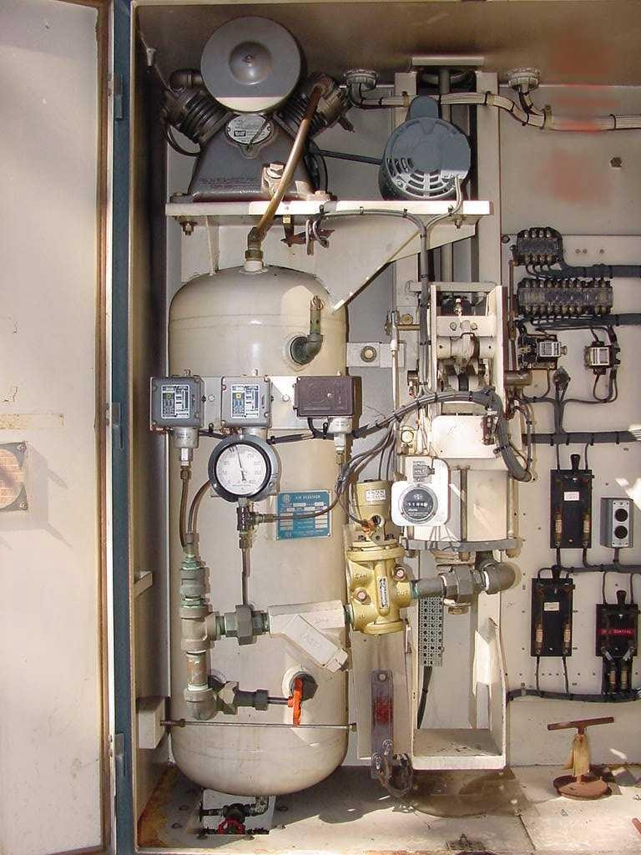
Mecanismo de operación neumática
Compresor de aire
Tanque de aire comprimido
Interruptores de presión
Indicador de presión de aire
Medidor de tiempo de funcionamiento del compresor
Regulador de presión
Válvula de drenaje

Slide 29
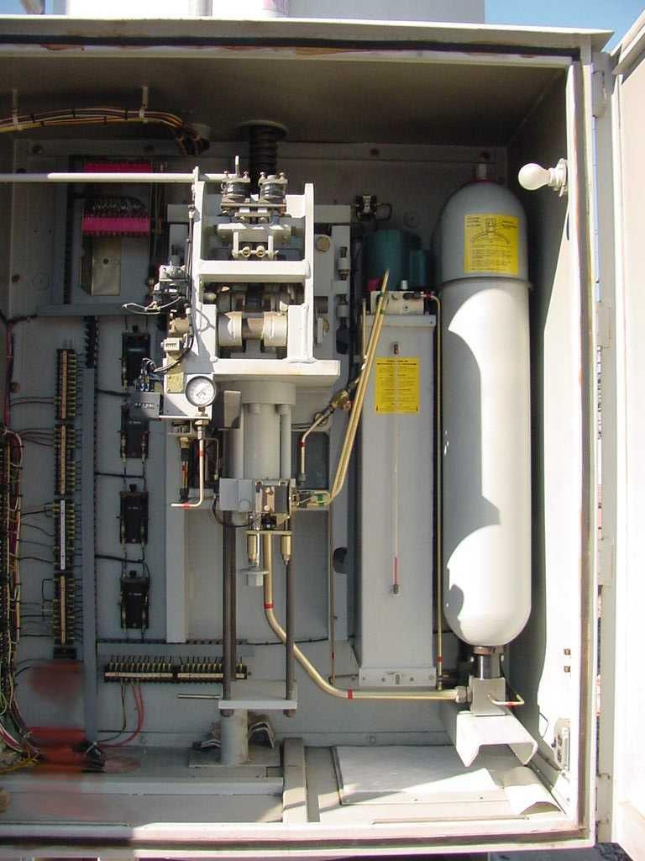
Mecanismo de operación hidráulica
Válvula de llenado de nitrógeno para tanque acumulador
motor bomba hidraulica
Depósito acumulador con vejiga
Primavera de cierre
Depósito de fluido hidráulico
Mirilla de líquido hidráulico
Pistón Hidráulico
Manómetro

Slide 30
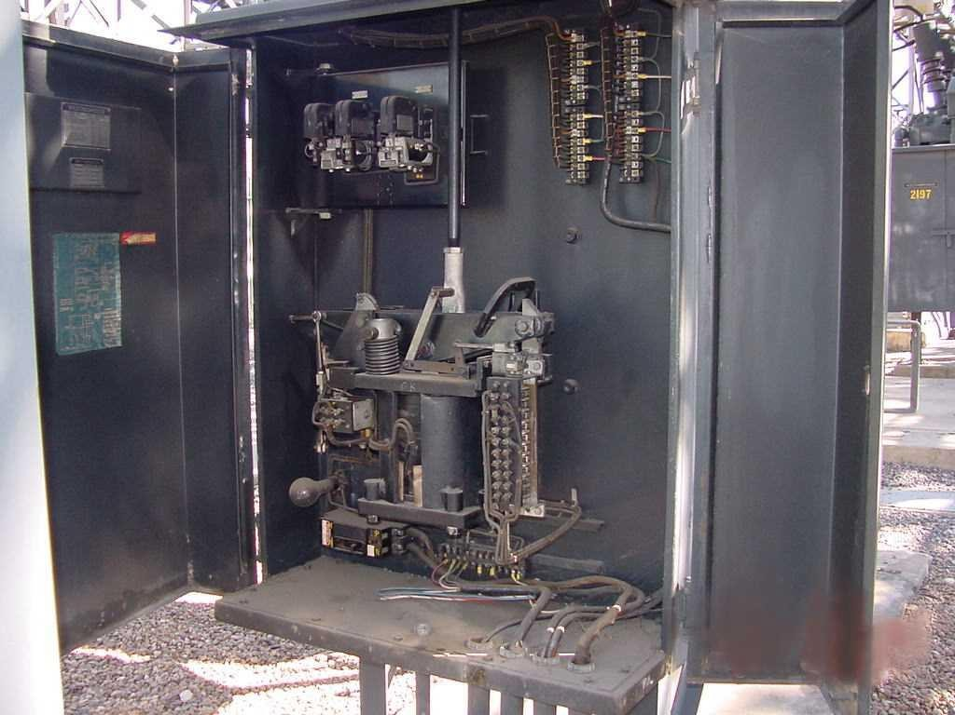
MECANISMO DE SOLENOIDE
Varilla de operación
Émbolo ubicado
detrás de aquí
AB contacto
enlace
Bobina

Slide 31
Actuador
Algunos interruptores automáticos están equipados con un interruptor para disparar manualmente en caso de falla en los controles eléctricos. Dichos interruptores comúnmente deben restablecerse manualmente antes de que el interruptor de circuito afectado pueda cerrarse nuevamente.
Un problema común que provoca que no se dispare o cierre un interruptor es un circuito abierto en la propia bobina de disparo o en el cableado de CC que conduce a la bobina de disparo.

Slide 32
Actuador
Para detectar una condición de circuito abierto antes de que sea necesario disparar el interruptor, los fabricantes conectan una lámpara en el panel de control del interruptor en serie con la bobina de disparo y su cableado asociado.
Si la lámpara está encendida, el cableado y la bobina están intactos.
Si la lámpara está apagada, el cableado y las bobinas no están intactos y es posible que el interruptor no funcione cuando se le solicite que se dispare.

Slide 33
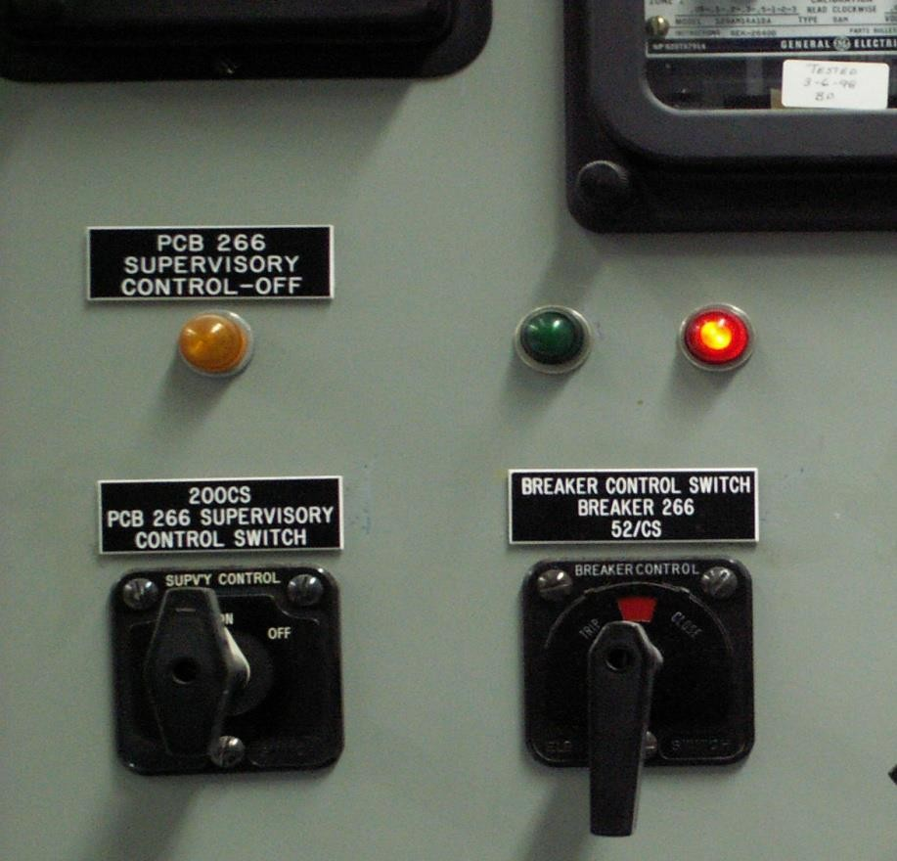
Luces del monitor de la bobina de disparo

Slide 34
Interruptores de circuito
36
Sabemos que una de las funciones de un interruptor es interrumpir la corriente de falla. Disparar el interruptor para interrumpir la corriente de falla crea un arco interno que produce temperaturas muy altas.
Los dos métodos más comunes para extinguir el arco son:
  aumentando la longitud del arco
  enfriar el medio aislante alrededor del arco (desionizar el medio)

Slide 35
Interruptores de circuito
Los interruptores automáticos utilizan muchos medios aislantes
diferentes para interrumpir el arco.
Los medios aislantes más comunes incluyen:
  Aire
  Petróleo
  SF6
  Vacío

Slide 36
Tipos de interruptores
Hay varios tipos diferentes de interruptores, que incluyen:
  interruptores de aceite
  interruptores de aire
  interruptores de chorro de aire
  interruptores de explosión de gas
  interruptores de soplador de gas
  interruptores de vacío
Cada tipo de interruptor indica un método utilizado para interrumpir el arco dentro del interruptor.

Slide 37
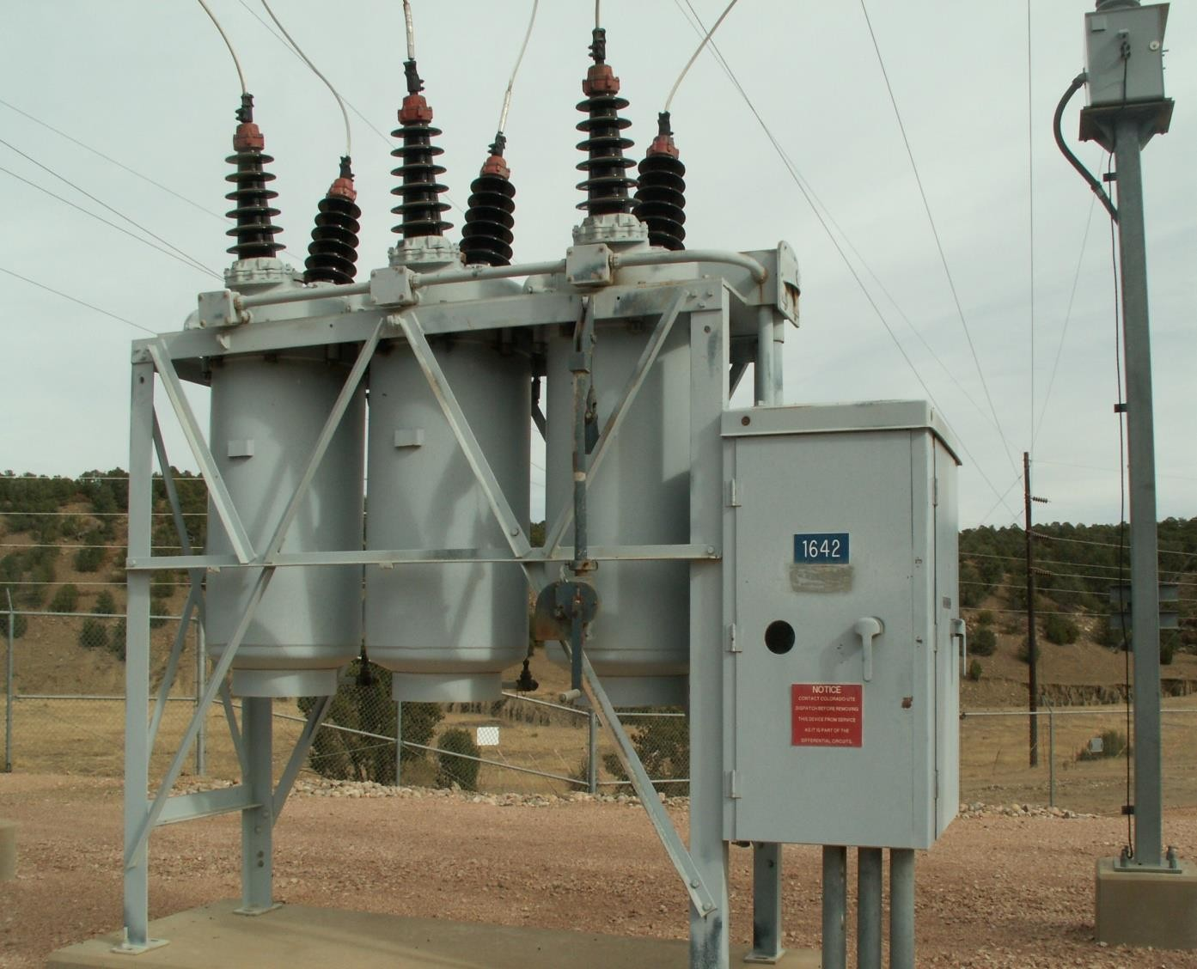
Interruptores de aceite
CB de 46 kV

Slide 38
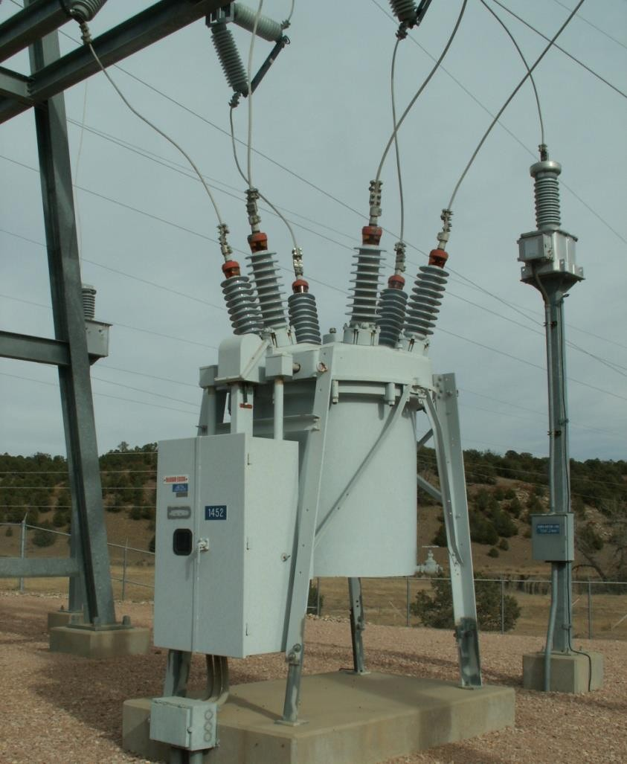
Tanque simple trifásico OCB

Slide 39
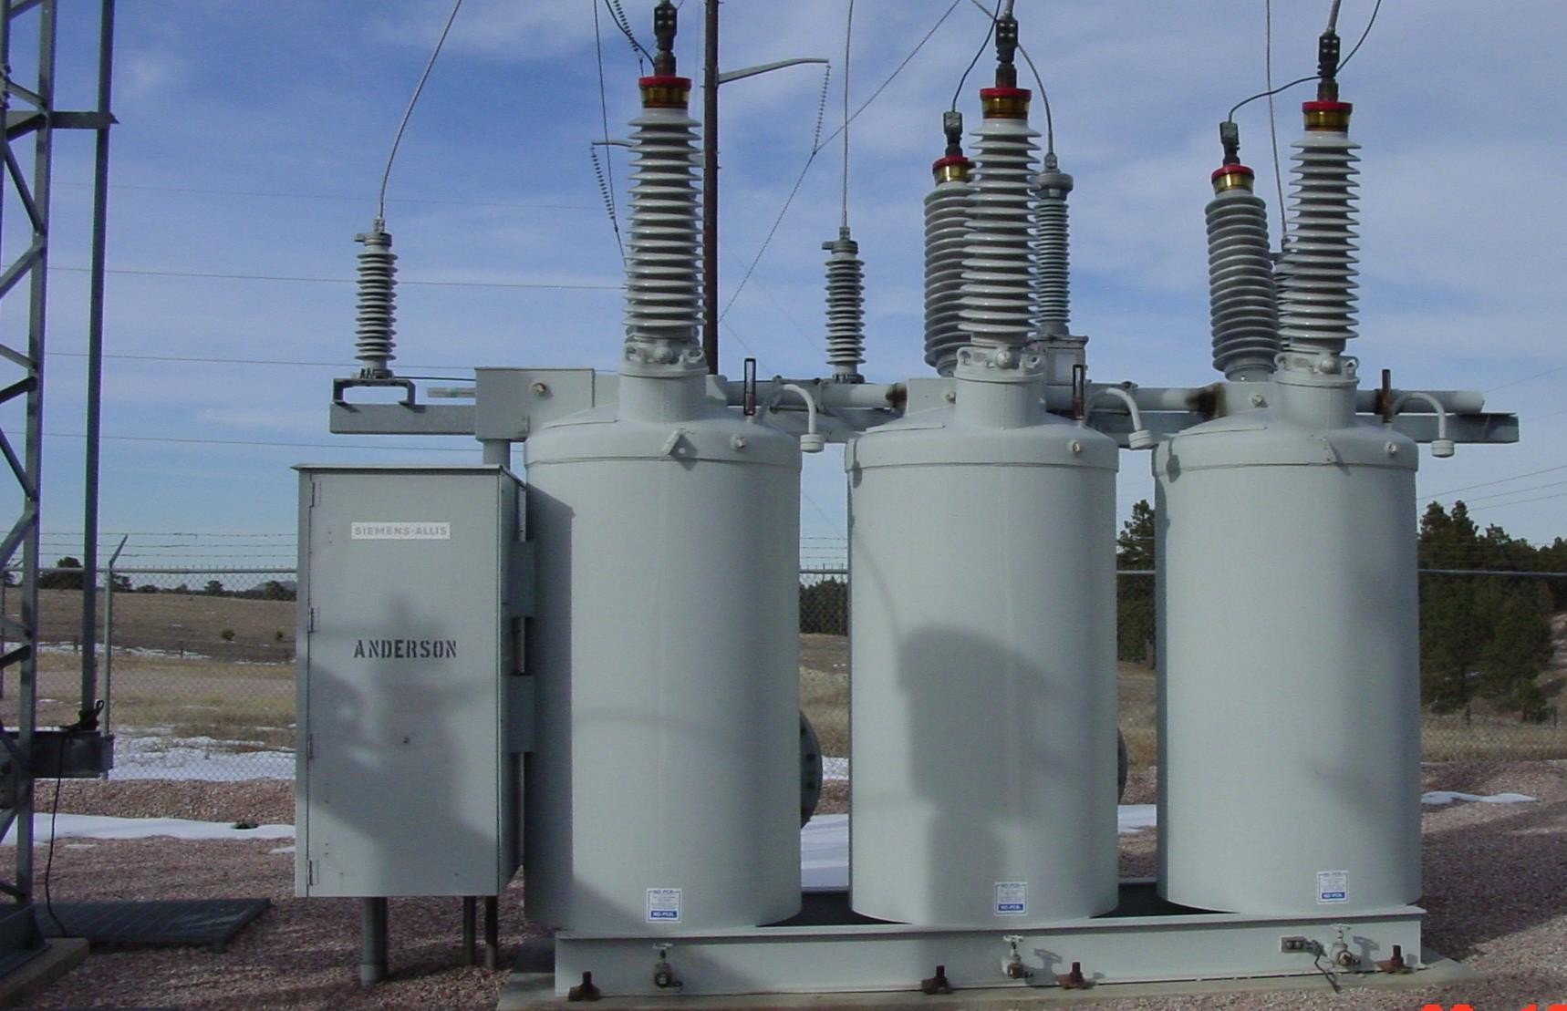
Interruptores de aceite
CB de 115 kV

Slide 40
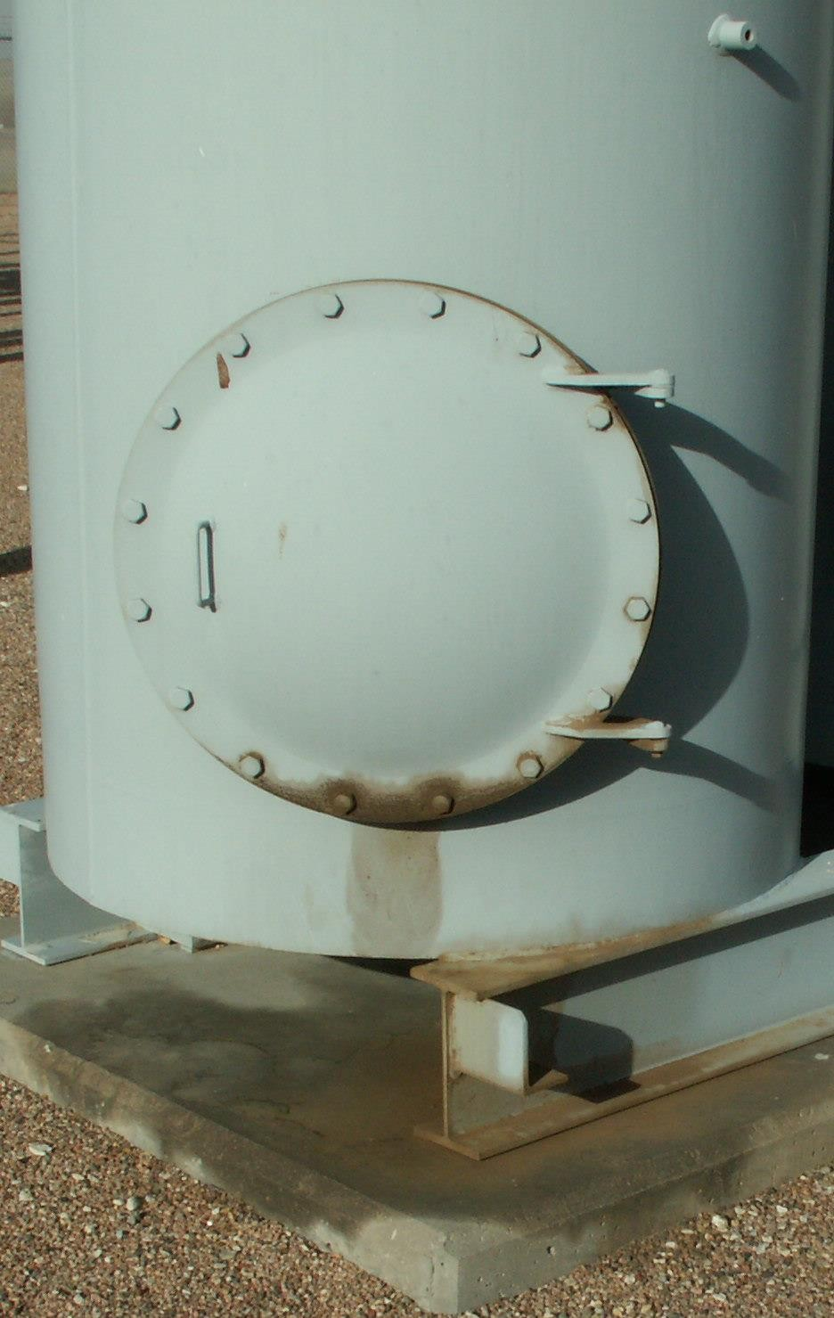
Interruptores de aceite
Tapa de inspección/mantenimiento (boca de inspección)

Slide 41
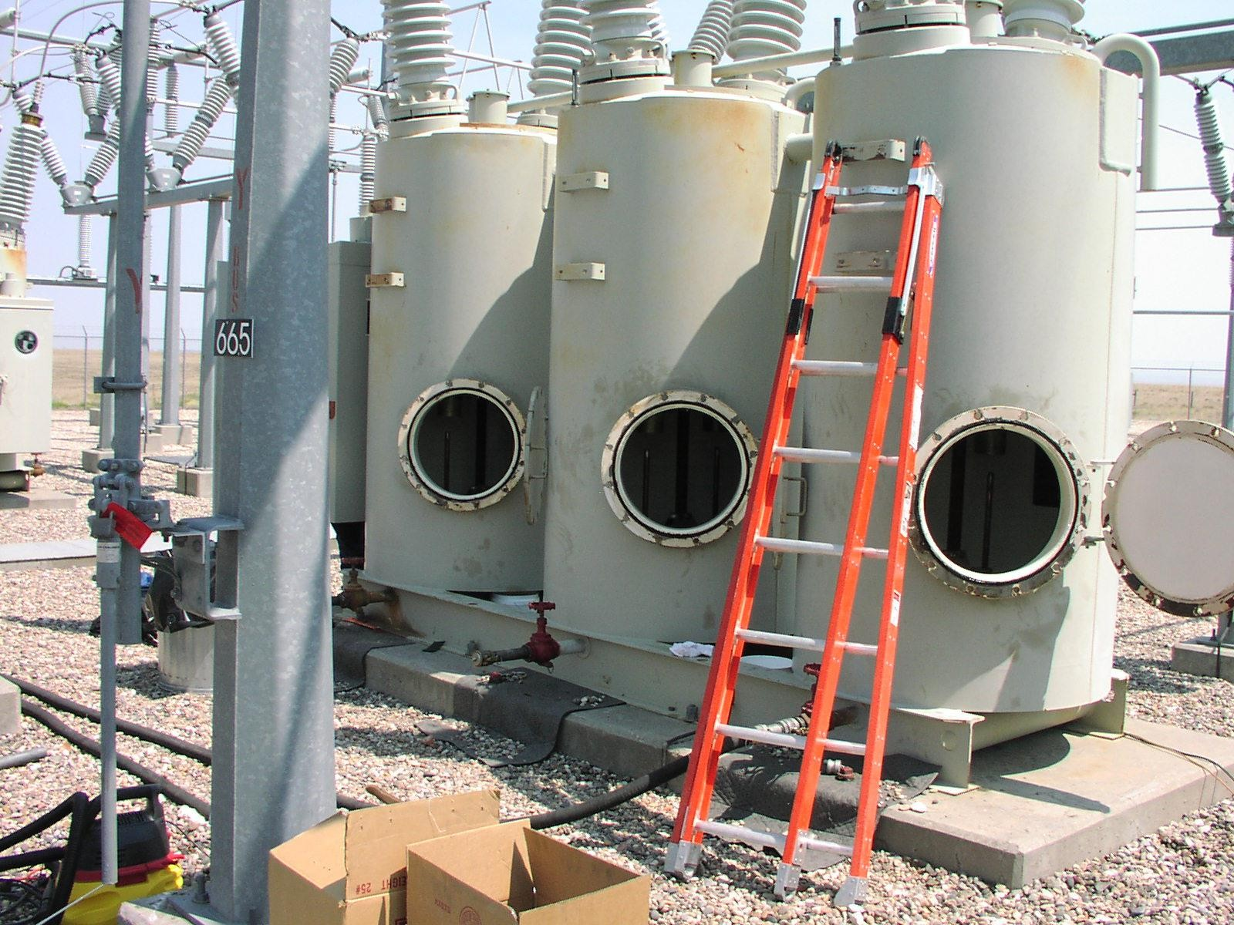
Interruptores de aceite
CB de 115 kV El aceite se ha drenado y la mayor parte mantenimiento en progreso
Portales de inspección para ver y mantener contactos.
(Agujero de hombre)
Ubicación de barras de control y contactos.

Slide 42
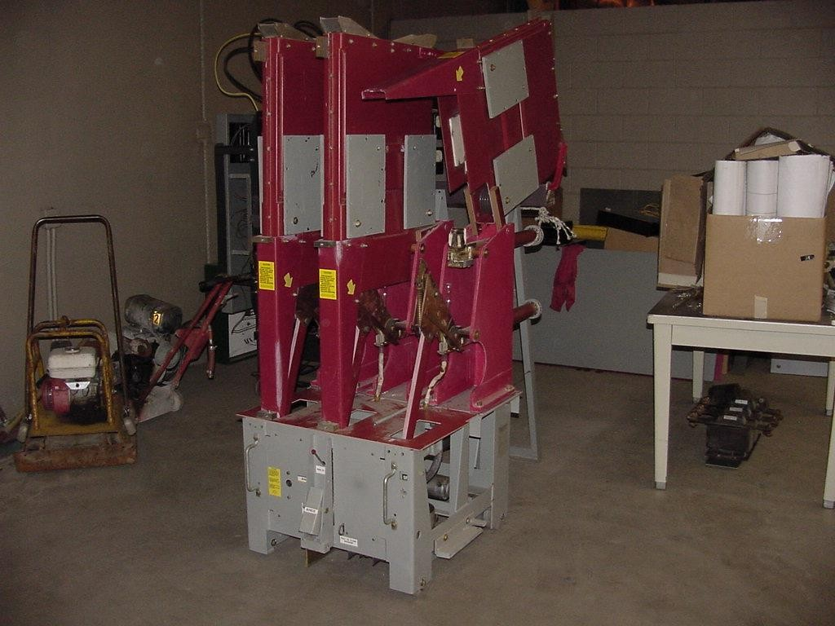
Interruptores magnéticos de aire

Slide 43
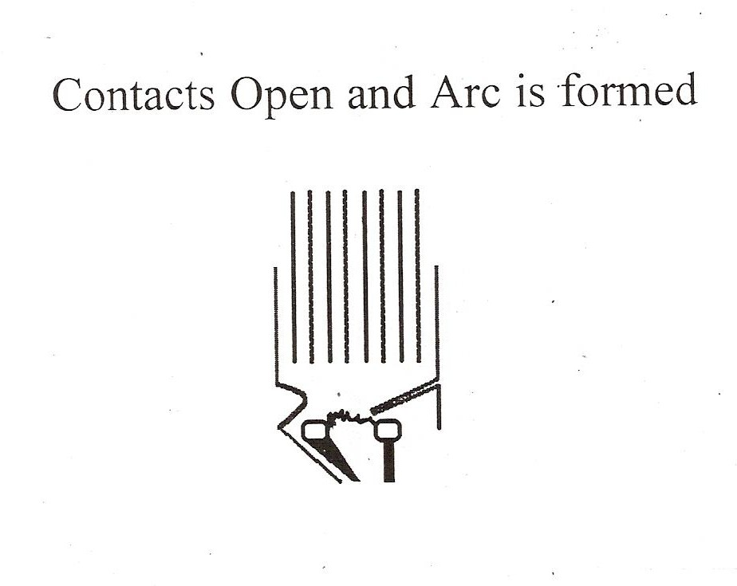
Interruptor magnético de arco en aire
Paracaídas de arco
Contactos
ARCO

Slide 44
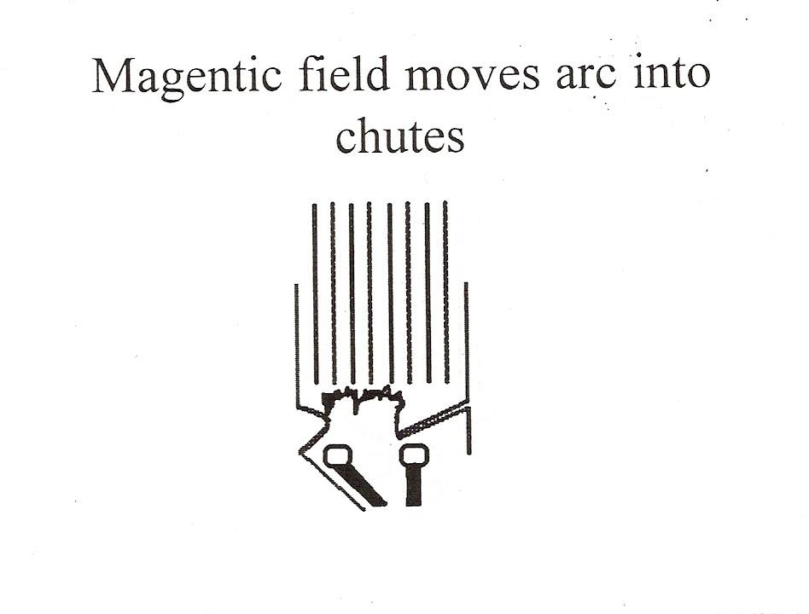
Interruptor magnético de arco en aire
ARCO

Slide 45
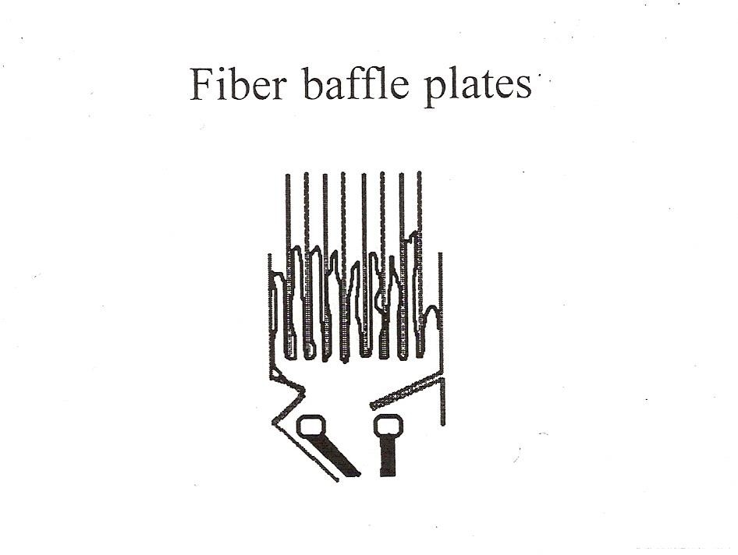
Interruptor magnético de arco en aire
extiende el arco

Slide 46
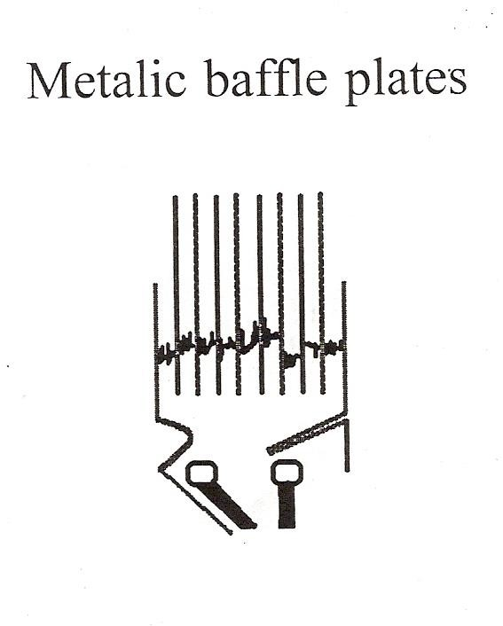
Interruptor magnético de arco en aire
La caída de voltaje en cada deflector extingue el arco

Slide 47
Interruptores de chorro de aire
Interruptor de chorro de aire
– Interrumpe el arco por:
-Una ráfaga de aire a alta presión para estirar y enfriar el arco.
-A voltajes más altos, el aire presurizado es el medio dieléctrico.
-La energía descompone el aire
-Resistencias de apertura para algunas clasificaciones
-Alto voltaje de arco, altos niveles de corte de corriente

Slide 48
Interruptores de chorro de aire
Porcelana presurizada
– 300 – 600 psig
Muchos contactos
Sistemas de compresores
Complejo
Ruidoso
Todavía construido (climas muy fríos) ($$$$)

Slide 49
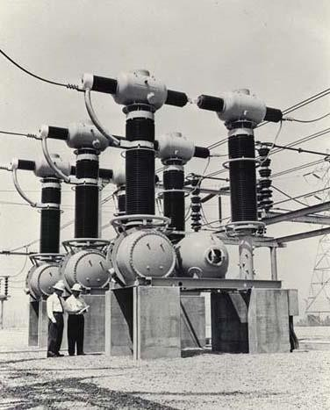
Interruptores de chorro de aire

Slide 50
Interruptor de explosión de gas (SF6)
Interrumpe el arco usando:
  Gas SF6 a baja presión como dieléctrico.
  Una explosión del gas SF6 a alta presión (almacenado en un depósito) se usa para estirar y enfriar el arco. En asociación con un soplado de aire comprimido.
Se permite que el gas en expansión escape hacia el interior del tanque de la cabeza del interruptor a través del interior del contacto estacionario hueco y las bocinas de arco móvil.
Este tipo de interruptores también se conocen como interruptores de "tanque vivo" ya que el tanque en el que se encuentran los contactos no está conectado a tierra.

Slide 51
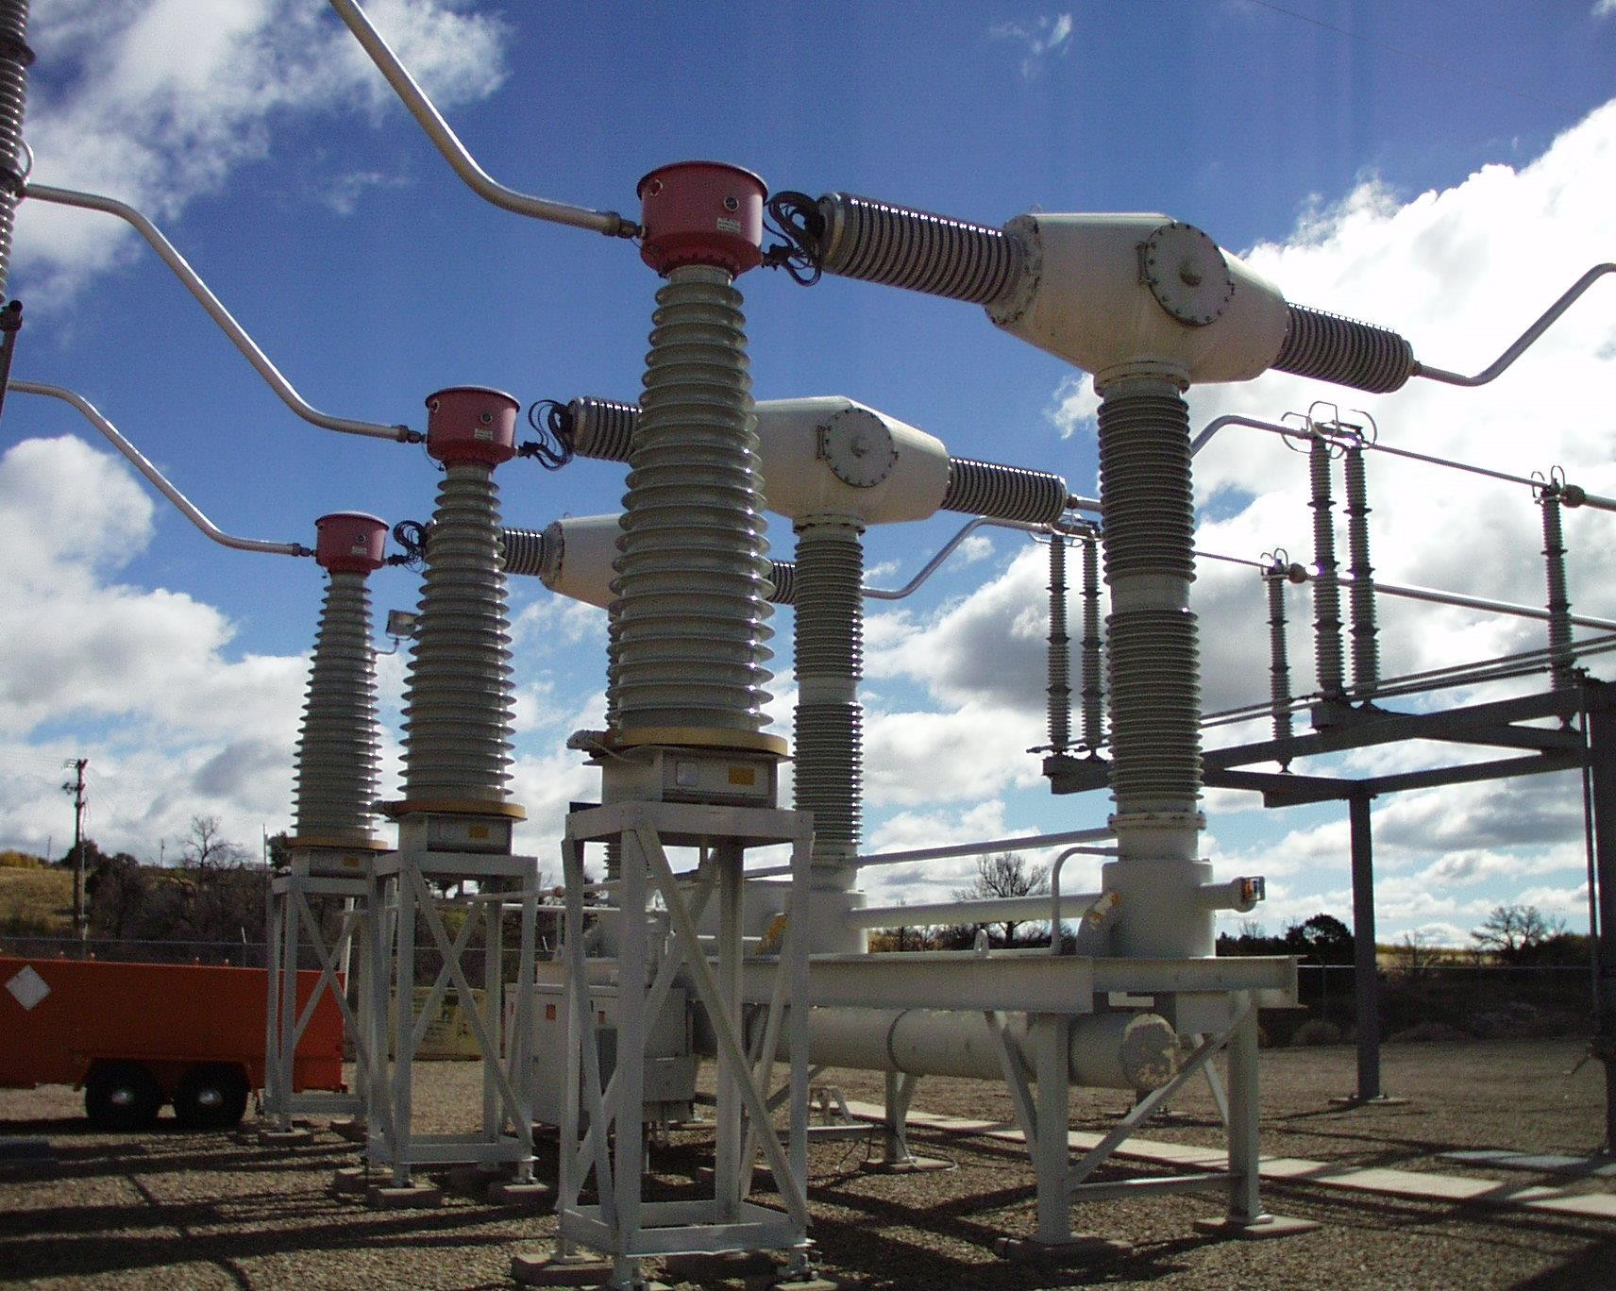
Interruptor de explosión de gas (SF6)
Cabeza interruptora
Puerta de acceso
interruptor de corriente de 230 kV
(Tanque vivo)
Varillas de tracción horizontales
Alta presión
Tanque de SF6
Calentador de tanque de SF6

Slide 52
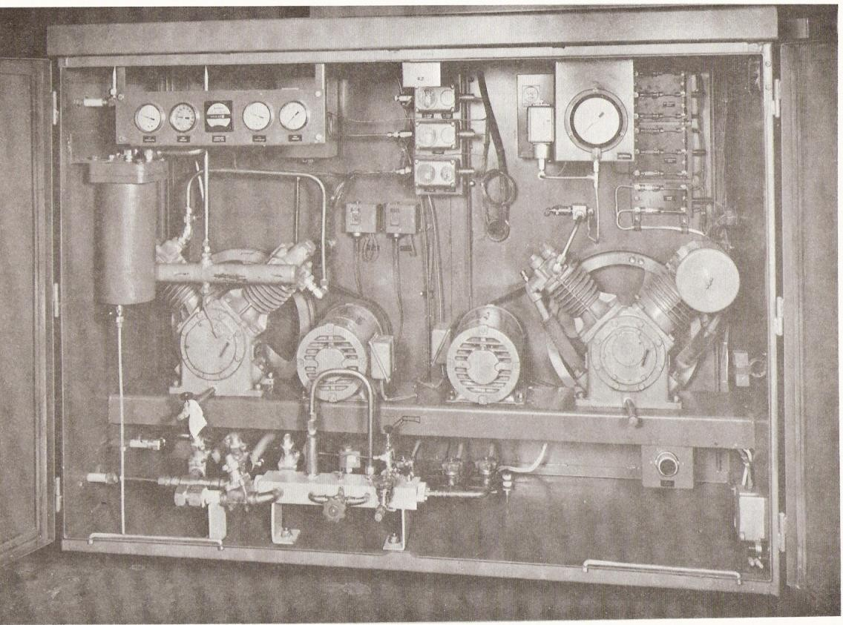
Interruptor de explosión de gas (SF6)
Gabinete del compresor para el interruptor Gas Blast (SF6)
Baja presión
Medidores de SF6
Alta presión
Medidores de SF6
Indicador de presión de aire
Compresor de gas SF6
Compresor de aire
Conexión de llenado de SF6
Filtro/Secador SF6

Slide 53
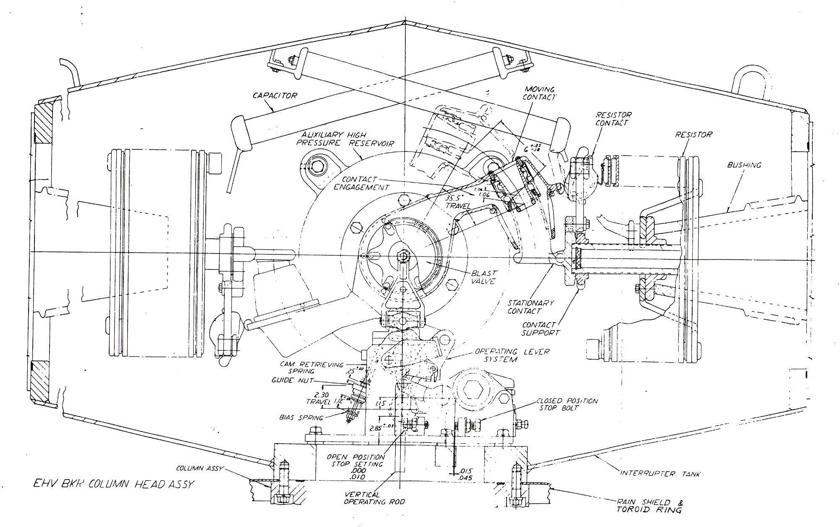
Interruptor de explosión de gas (SF6)
Contacto de resistencia
Brazo cruzado móvil
Resistor
Varilla de operación
Válvula de explosión HP
Vista lateral de la cabeza del interruptor del interruptor de chorro de gas

Slide 54
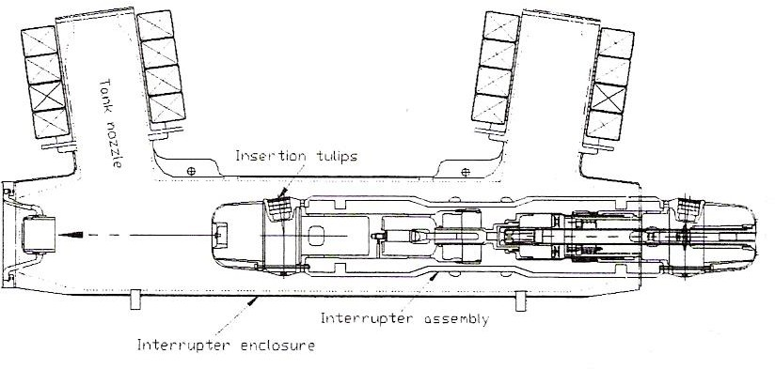
Interruptor interruptor de gas (SF6)
Zona donde se produce el soplado para extinguir el arco
Operando
Varilla
Contacto móvil
Varilla
Depósito lleno de SF6
Contacto estacionario

Slide 55
Interruptor de soplador de gas (SF6)
Interrumpe el arco usando:
- Gas SF6 de baja presión como dieléctrico.
- El Gas SF6 se comprime en una cámara cuando se abren los contactos principales. Luego, el gas comprimido a alta presión se dirige hacia el arco para estirarlo y enfriarlo.

Slide 56
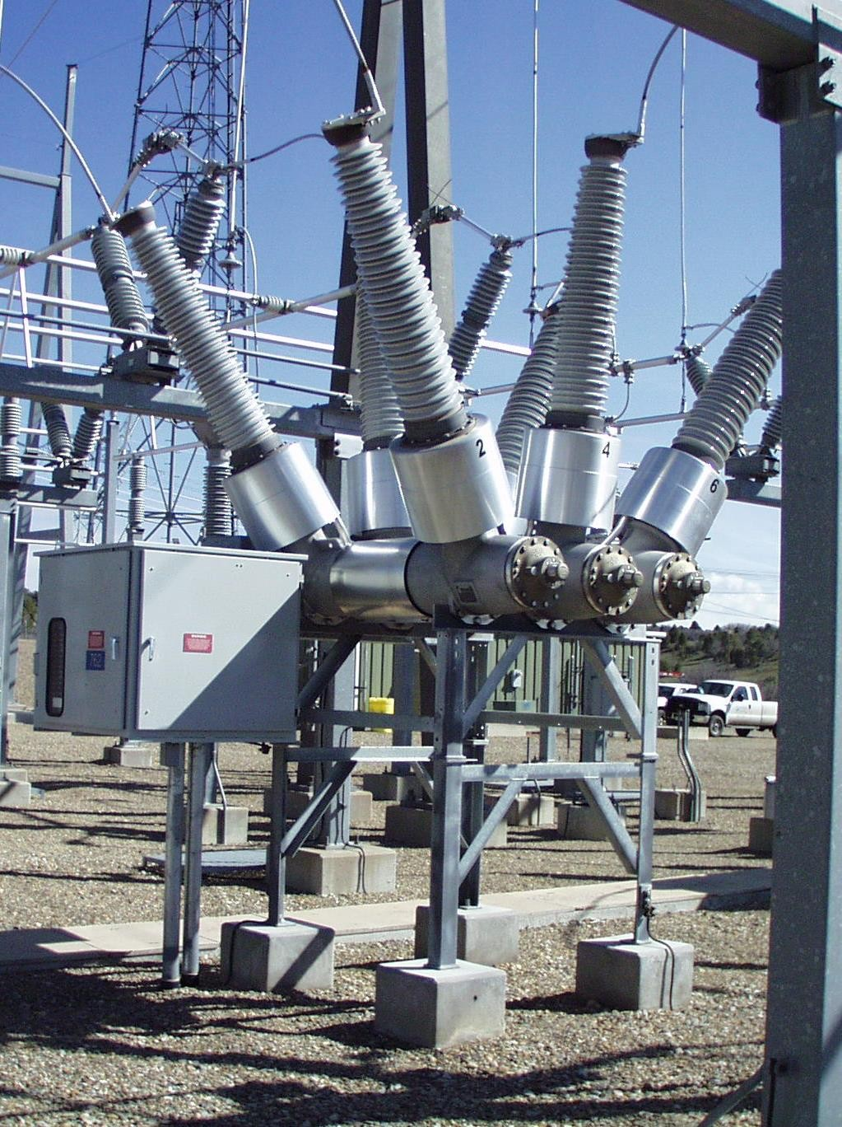
Interruptor de soplador de gas (SF6)
CB de 115 kV
Los interruptores están ubicados dentro de estos tanques (estos tanques se denominan interruptores de "tanque muerto" ya que el exterior del tanque está conectado a tierra)
Calentadores de tanques de SF6

Slide 57
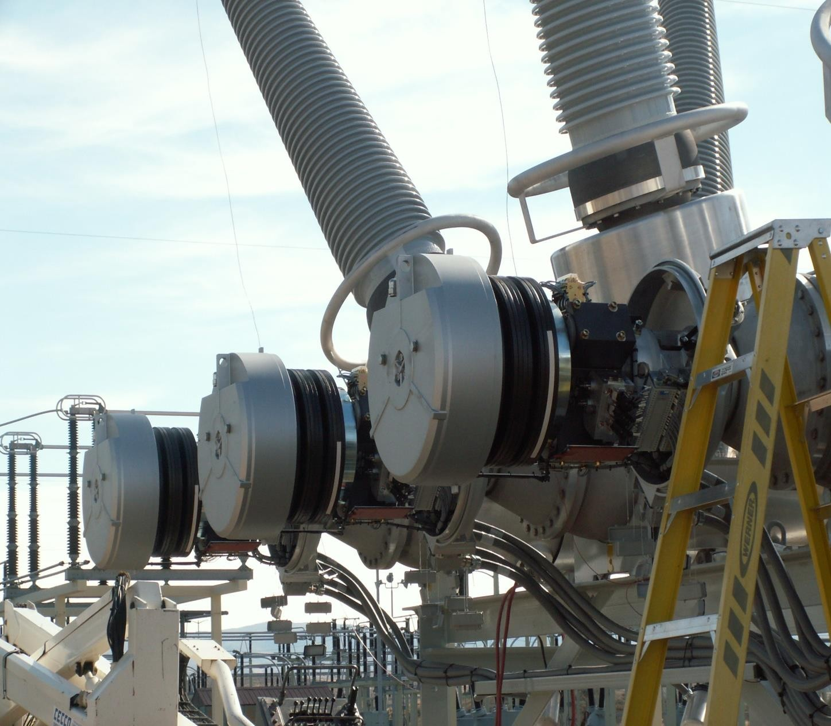
Interruptor de soplador de gas (SF6)
345kV CB como
está siendo instalado

Slide 58
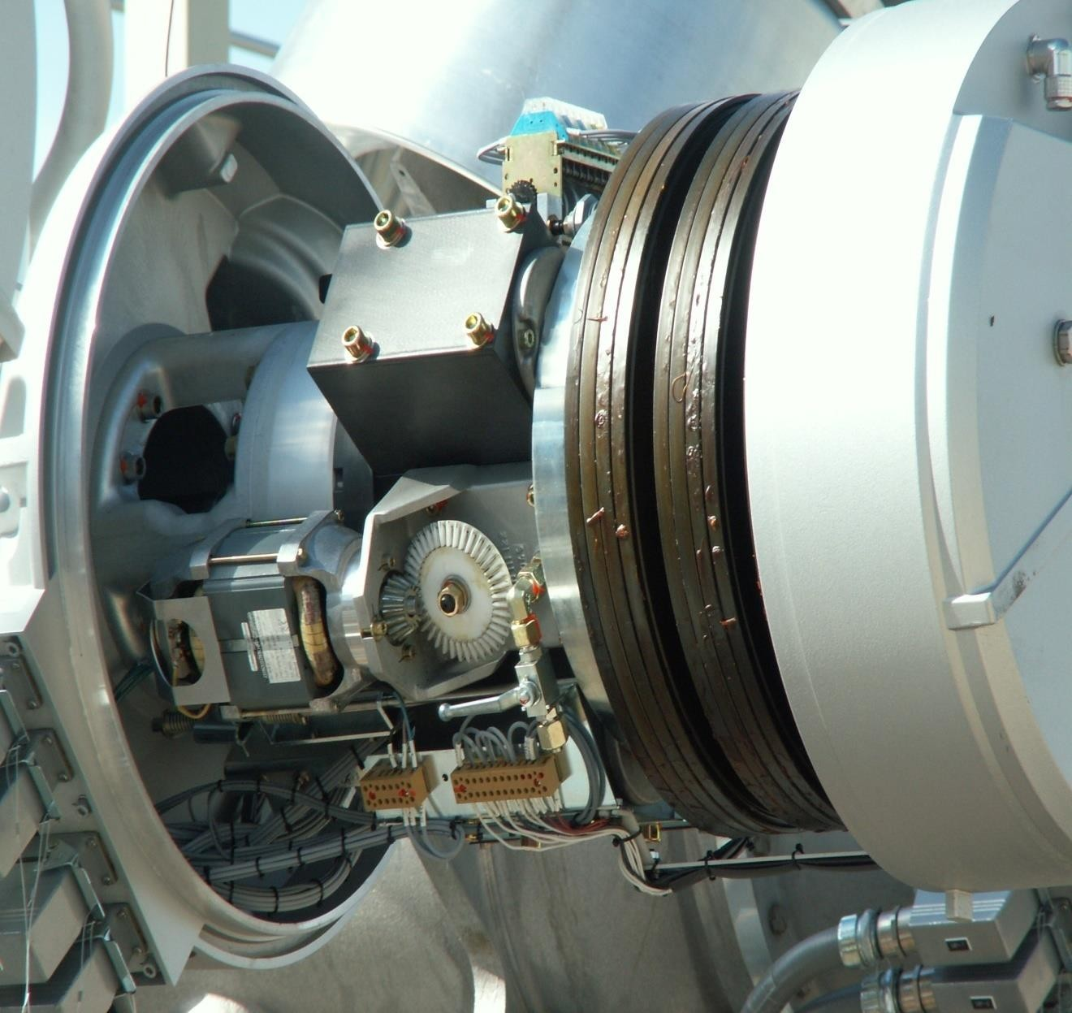
Interruptor de soplador de gas (SF6)
Nuevo CB de 345kV
ABB Puffer CB
Mecanismo de operación de resorte hidráulico
Motor de carga por resorte

Slide 59
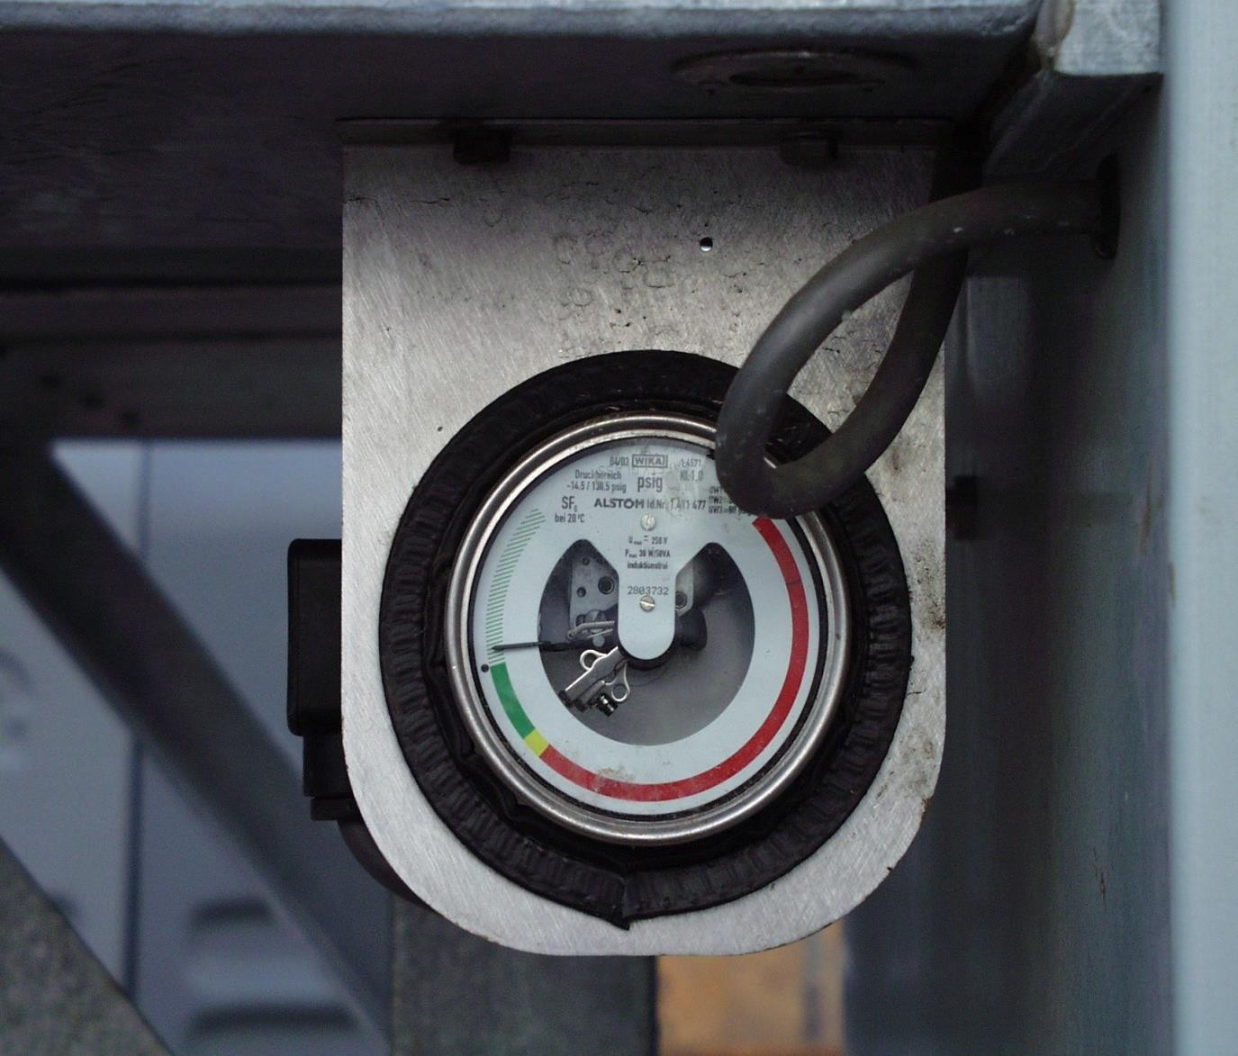
Interruptor de soplador de gas (SF6)
Manómetro de SF6 en CB 115 kV (Alstom)

Slide 60
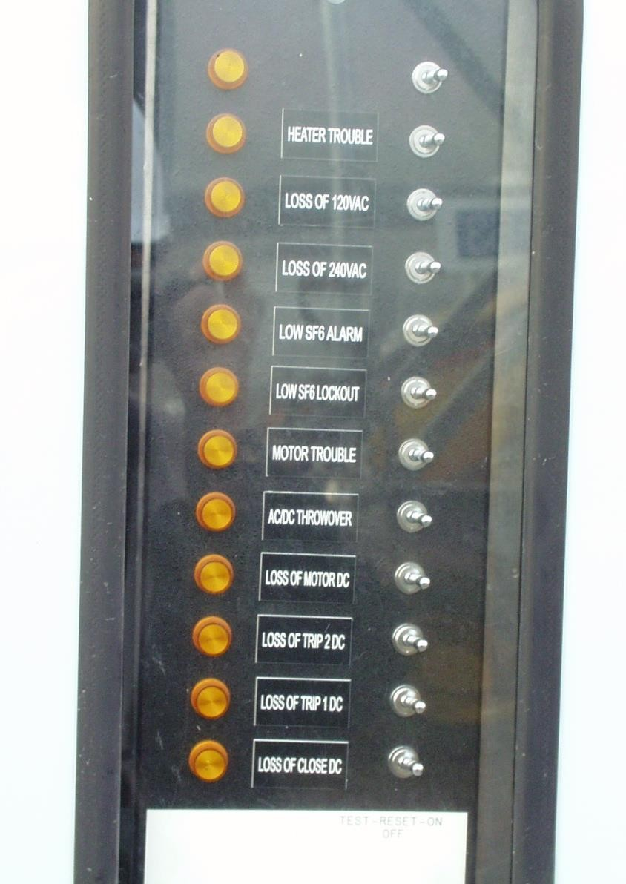
Interruptor de soplador de gas (SF6)
Panel anunciador ubicado en el interruptor. CB de 115 kV (Alstom)

Slide 61
Interruptores de vacío
Interrumpe el arco usando:
Los interruptores de vacío usan un contacto móvil y un contacto estacionario, ambos alojados en una envoltura de metal sellada. Un actuador fuera de la envolvente activa el movimiento del contacto móvil. Dentro del sobre, un escudo de condensación de metal o vidrio rodea los contactos para recolectar el material de contacto evaporado que se libera cuando se dibuja un arco. Dado que el vacío no contiene material conductor, el arco se extingue inmediatamente.

Slide 62
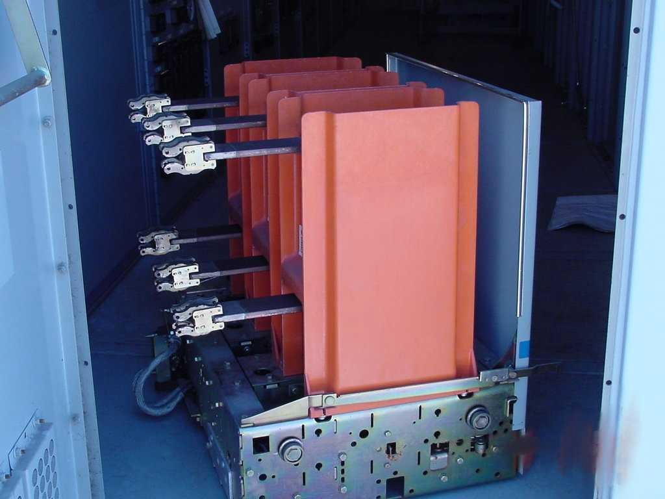
Interruptor de Vacío

Slide 63
Calificaciones y consideraciones operativas
El voltaje de funcionamiento y la cantidad de corriente que el interruptor automático puede interrumpir determinan la clasificación de un interruptor automático. La clasificación de un interruptor automático se basa en los siguientes parámetros:
  voltaje máximo
  corriente continua
  interrupción de las capacidades actuales
Por ejemplo:
  Un interruptor puede tener una tensión máxima de 765 kV, una corriente continua de 3 kA y una capacidad de interrupción de corriente de 63 kA.

Slide 64
Calificaciones y consideraciones operativas
Los interruptores tienen una capacidadmáximo continua de transporte de corriente, que es la corriente de carga más alta para la que está diseñado el interruptor automático durante períodos de tiempo prolongados.
Superar esta clasificación puede provocar un sobrecalentamiento que podría dañar los contactos y el aislamiento del interruptor.

Slide 65
Calificaciones y consideraciones operativas
Los interruptores automáticos también se clasifican de acuerdo con la corriente de falla máxima que son capaces de interrumpir. Se llama Corriente máxima de interrupción.
Las corrientes de falla que excedan la clasificación del interruptor pueden producir arcos con más energía de la que el interruptor puede extinguir. En este caso, el interruptor puede no interrumpir la corriente de falla.

Slide 66
Calificaciones y consideraciones operativas
tiempo de interrupción es el período desde el instante en que la corriente comienza a fluir a través de la bobina de disparo hasta que el interruptor automático interrumpe la falla.
Las interrupciones típicas se miden en ciclos y varían en el tiempo. En las líneas de transmisión de alta tensión, las interrupciones varían de dos a ocho ciclos.
Tiempo de cierre es el tiempo que se tarda en cerrar un interruptor desde el instante en que se energiza la bobina de cierre hasta que la corriente comienza a fluir a través del interruptor.
Los tiempos de cierre típicos varían de dos a 40 ciclos.

Slide 67
Calificaciones y consideraciones operativas
Polo independiente La operación utiliza un mecanismo separado para cada fase del interruptor. La operación de polos independientes permite el disparo de polos independientes (fases) que reducen la posibilidad de un interruptor tripolar atascado por una falla trifásica. También reduce el impacto en el sistema que se produce cuando se interrumpen tres fases.
Dos tipos de operación de polos independientes son:
  unipolar
  polo selectivo

Slide 68
Calificaciones y consideraciones operativas
La operación de un solo polo dispara un polo para cada falla de fase a tierra y dispara todos los polos para todos los demás tipos de fallas.
La operación de polo selectivo borra solo la fase o fases en falla para todos los tipos de fallas.

Slide 69
Calificaciones y consideraciones operativas
Otro uso de la operación de polos independientes se realiza mediante la adición de una Unidad de control síncrono (SCU).
La SCU es un dispositivo de control basado en un microprocesador que permite el cierre o la apertura sincronizados de los polos independientes de un interruptor automático.
Por ejemplo; cuando se usa con un interruptor de capacitor, la SCU se puede programar para abrir o cerrar los polos cuando la forma de onda de voltaje de las fases respectivas es exactamente cero, lo que minimiza las sobretensiones transitorias potencialmente dañinas causadas por las operaciones de conmutación del capacitor.

Slide 70
Seccionadores de apertura de carga
Los interruptores de ruptura de carga interrumpen la corriente de carga normal pero no pueden interrumpir la corriente de falla. Las empresas de servicios públicos instalan interruptores de ruptura de carga cuando necesitan un método para desconectar un dispositivo para el mantenimiento programado, pero no pueden justificar el gasto de un interruptor.
Por ejemplo:
Una empresa de servicios públicos puede instalar un seccionador de apertura de carga en cualquier lado de un transformador. Si ocurre una falla en el transformador, aislar la falla requiere abrir los interruptores automáticos de la línea que alimenta el transformador.

Slide 71
Seccionadores de apertura de carga
Cortar la corriente con un seccionador de apertura de carga forma un arco largo a través del aire. El arco puede elevarse muchos pies y durar varios segundos antes de que se extienda lo suficiente como para enfriarse y extinguirse. Durante este tiempo, la cuchilla del seccionador se aleja del contacto estacionario. Esto evita que el arco se vuelva a encender.
Un ejemplo simple de un seccionador de apertura de carga es el interruptor de luz en la pared de una casa.

Slide 72
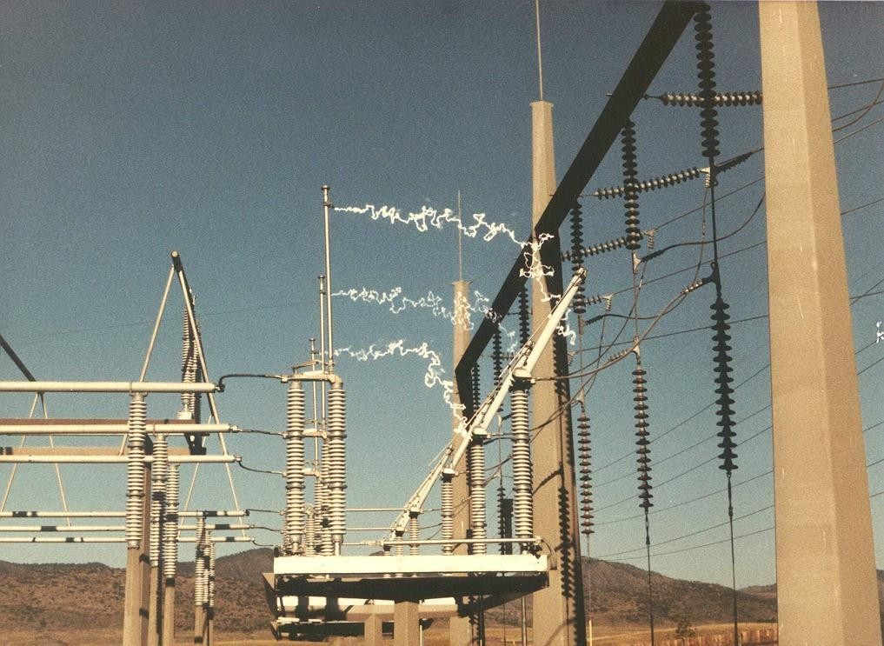
Seccionadores de apertura de carga

Slide 73
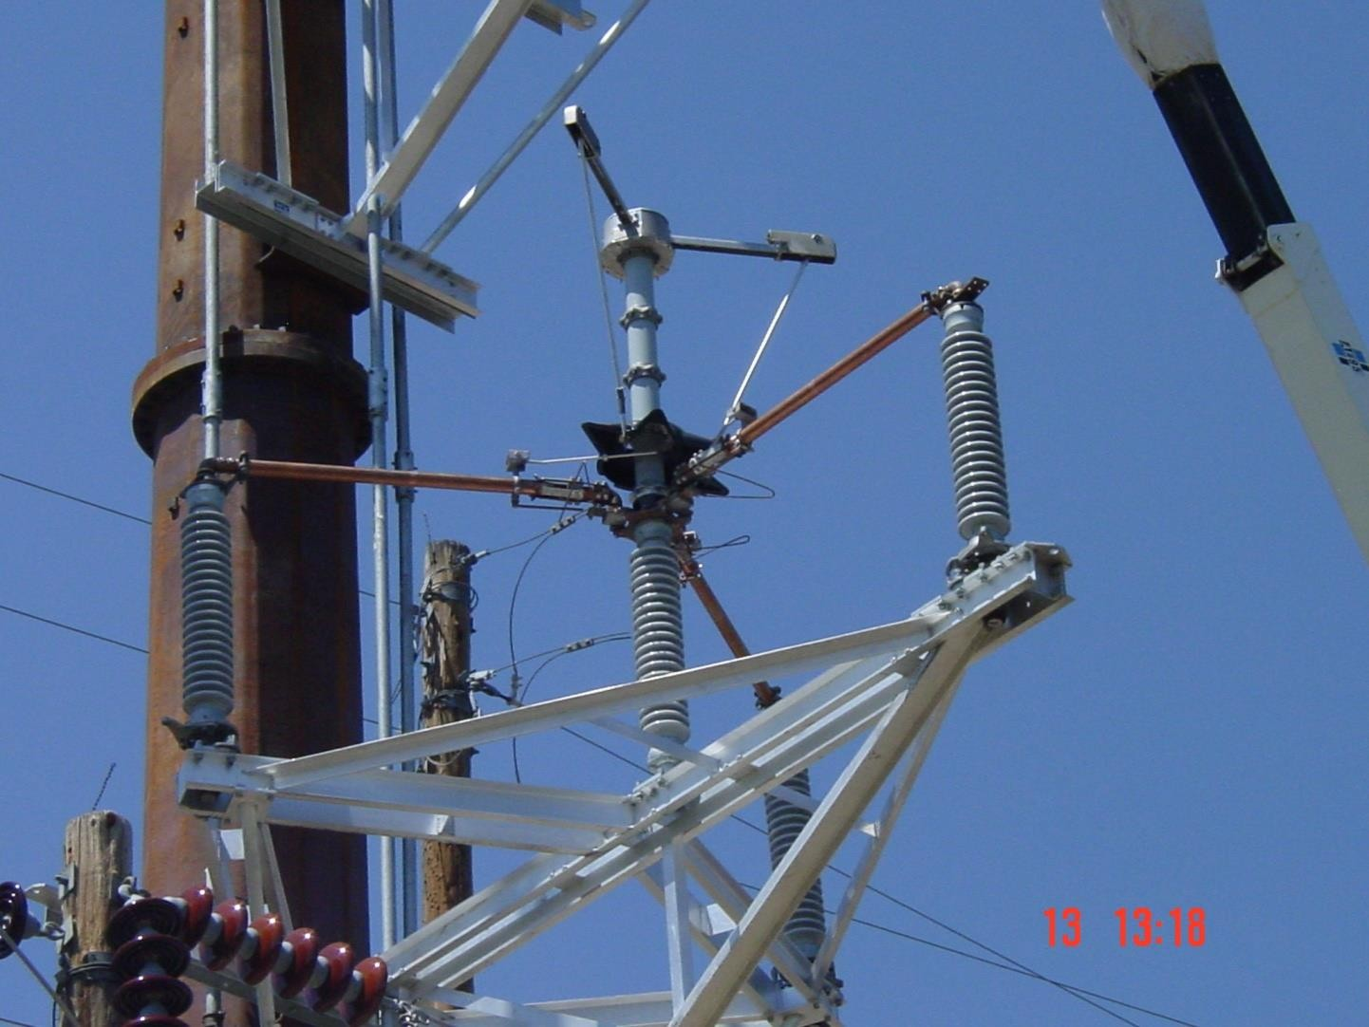
Seccionadores de apertura de carga

Slide 74
Seccionadores
Los seccionadores de desconexión normalmente no se utilizan para interrumpir las corrientes de carga normales. Los interruptores de desconexión aíslan las líneas y otros equipos, como transformadores o interruptores automáticos, después de que los interruptores automáticos o interruptores de carga hayan interrumpido la corriente. Pueden interrumpir las corrientes de carga a los dispositivos descargados que se están
desconectado.
Los seccionadores de desconexión pueden operarse manualmente, pero algunos pueden operarse automáticamente por control remoto o por relés de protección.

Slide 75
Seccionadores
El Seccionadores puede ser un seccionador de tipo horizontal o vertical. Cortar la corriente con este dispositivo forma un arco en el aire. El arco puede extenderse muchos pies y durar varios segundos antes de que se extienda lo suficiente como para extinguirse. Durante este tiempo, una cuchilla se aleja de un contacto estacionario. Eventualmente, la cuchilla se aleja lo suficiente del contacto estacionario para evitar que el arco vuelva a encenderse.

Slide 76
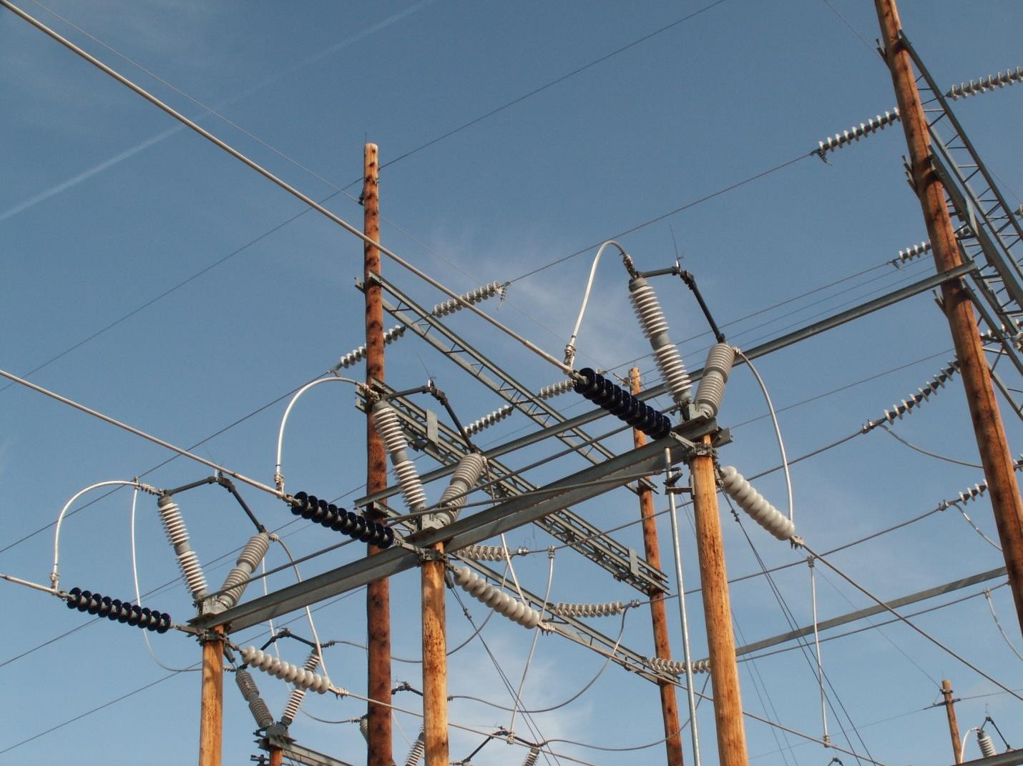
Seccionadores

Slide 77
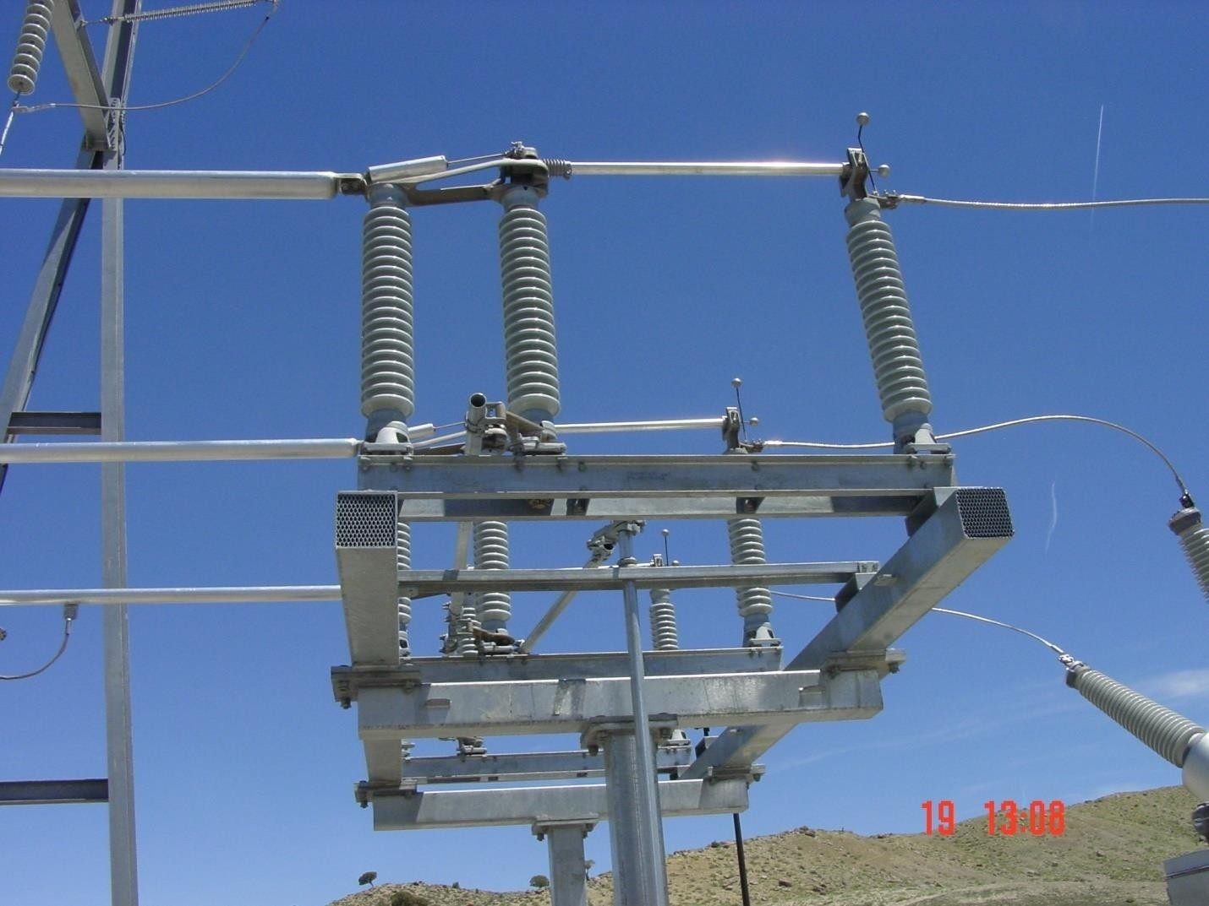
Seccionadores

Slide 78
Seccionadores
Un tipo especial de seccionador de desconexión de alto voltaje es el seccionador de tierra. Los seccionadores de puesta a tierra son seccionadores de desconexión que proporcionan una conexión a tierra sólida a una línea eléctrica o a un equipo de la estación, como un banco o un bús. La función general de un seccionador de tierra es proporcionar una tierra de seguridad.

Slide 79
Seccionadores de tierra
Los seccionadores de tierra proporcionan una manera conveniente de aplicar una tierra de seguridad a un equipo desenergizado.
Protegen al personal de mantenimiento de la reactivación accidental del equipo.
También brindan cierta protección contra la carga almacenada en el equipo o la carga inducida de equipos energizados cercanos. Sin embargo, esta protección generalmente se considera inadecuada y las cuadrillas usan terrenos personales en el lugar de trabajo.

Slide 80
Conmutador
Un conmutador de circuito es un tipo de seccionador de desconexión que tiene una capacidad de interrupción limitada y se utiliza principalmente para conmutar condensadores y reactores. También se puede utilizar para aislar secciones de una línea.

Slide 81
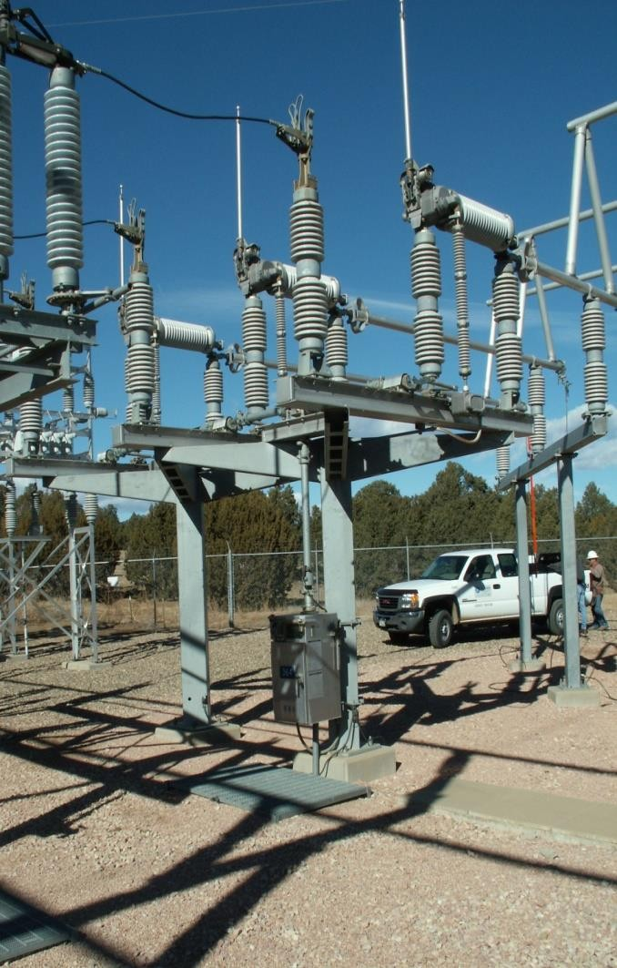
Conmutador de circuito

Slide 82
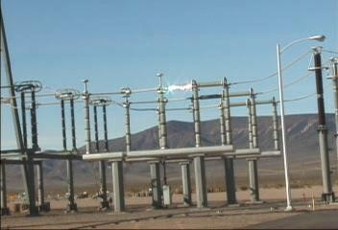
Falla del conmutador de circuito

Slide 83
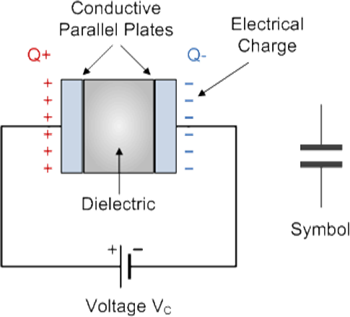
Condensadores
Un capacitor es un conjunto de placas de metal separadas por un material aislante, llamado dieléctrico. Los capacitores introducen capacitancia en un circuito.

Slide 84
Condensadores
Recordar de leer Módulo 2: Fundamentos de electricidad, esa capacitancia es la capacidad de oponerse al cambio de voltaje mediante el uso de energía almacenada en un campo eléctrico.
  La capacitancia, medida en faradios, aumenta a medida que aumenta el área de la placa.
  La capacitancia disminuye a medida que aumenta el espaciado de las placas.

Slide 85
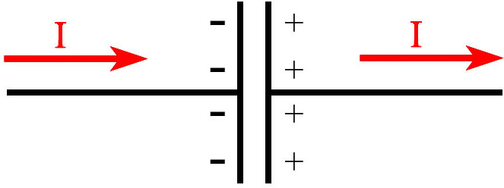
Recordando
La corriente conduce al voltaje en un circuito capacitivo.
V
La corriente fluye inmediatamente al otro lado, pero el voltaje se acumula a través del condensador.

Slide 86
Condensadores
Los vars que circulan sobre una línea de transmisión o un alimentador de distribución provocan caídas de voltaje entre la fuente y la carga. La corriente asociada con el flujo Var también reduce la capacidad del circuito para transportar vatios y aumenta la pérdida de potencia. Si hubiera una forma de generar Vars en cada carga, podríamos eliminar el flujo excesivo de Var.
Generalmente, las empresas de servicios públicos usan condensadores en bancos (grupos de condensadores). Dado que no es práctico desde el punto de vista físico o económico generar Vars en cada carga, las empresas de servicios públicos instalan bancos de capacitores en derivación tan cerca de la carga como sea práctico para generar Vars.

Slide 87
Condensadores
Debido a que se necesita tiempo para descargar una carga almacenada de un capacitor, generalmente se impone un tiempo mínimo entre las operaciones de conmutación del capacitor para permitir que el capacitor se descargue.

Slide 88
Condensadores
Los capacitores tienen muchos usos en el sistema de energía, incluyendo:
  Regulación de voltaje: las empresas de servicios públicos instalan capacitores para mantener el voltaje dentro de los límites preestablecidos generando Vars.
  Corrección del factor de potencia: las empresas de servicios públicos instalan condensadores de derivación en los circuitos de distribución para mejorar el factor de potencia.

Slide 89
Condensadores
Reducción de la inductancia: las empresas de servicios públicos instalan capacitores en serie con largas líneas de transmisión de alto voltaje para compensar la inductancia en serie. Esto mejora la estabilidad y aumenta la capacidad de transferencia de potencia. Discutimos la estabilidad enMódulo 9: Principios de Operación de Sistemas de Potencia.
Dispositivos de medición para el sistema de protección: los transformadores de voltaje de capacitancia de acoplamiento (CCVT) son pilas de capacitores y resistencias. Los CCVT miden el voltaje en las líneas de transmisión de 100 kV y más. Discutimos los CCVT con más detalle enMódulo 8: Protección del Sistema.

Slide 90
Condensadores
Comunicaciones para portadora de línea eléctrica: los condensadores son ideales para acoplar señales portadoras de línea eléctrica de alta frecuencia a la línea eléctrica debido a la baja impedancia del condensador a las señales de alta frecuencia. Recordar de Módulo 2: Fundamentos de Electricidad,que la magnitud de la impedancia de un condensador es 1/(2 πfC), por lo que cuanto mayor sea la frecuencia, menor será la reactancia capacitiva (impedancia).
Filtros para señales de alta frecuencia no deseadas: los condensadores filtran las señales de alta frecuencia de los voltajes de la línea de alimentación. Esta aplicación es particularmente importante en los terminales de convertidores de línea de corriente continua de alto voltaje (HVDC) donde los convertidores crean frecuencias armónicas.

Slide 91
Condensadores
Las empresas de servicios públicos instalan bancos de capacitores en derivación, generalmente conectados en un lugar con conexión a tierra o Configuración WYE (estrella) sin conexión a tierra, con protección de fusibles para fases individuales, o unidades de condensadores individuales, según el tipo de instalación.

Slide 92
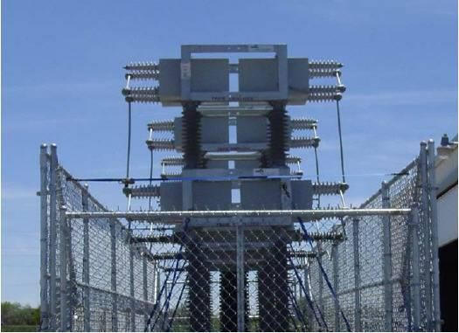
Condensadores

Slide 93
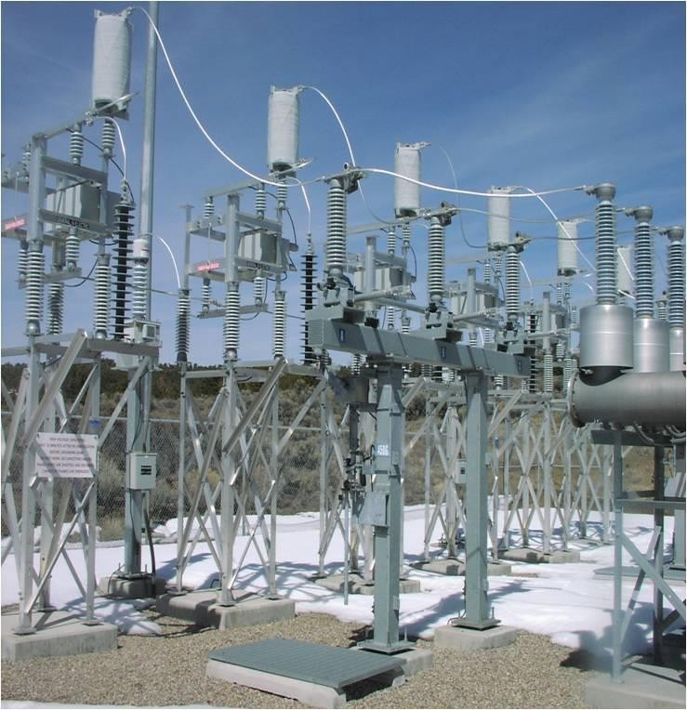
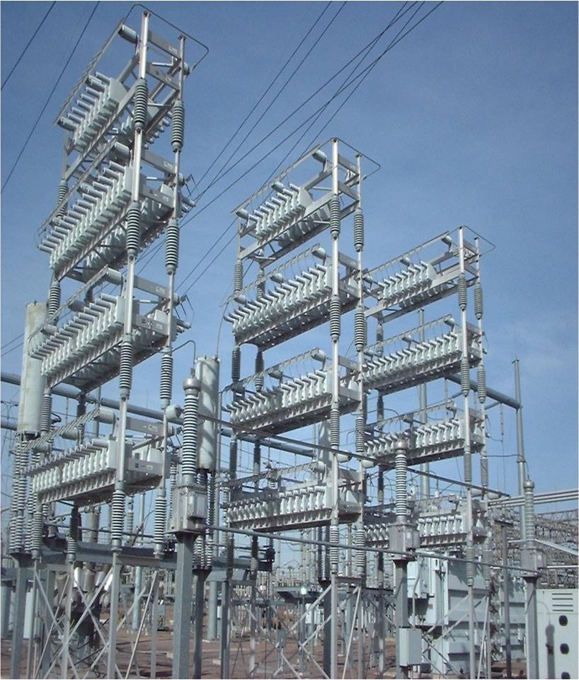
Condensadores

Slide 94
Reactores
Un reactor de derivación es un inductor (o una bobina) conectado desde el conductor a tierra. Los reactores de derivación absorben Vars, produciendo el efecto opuesto de los condensadores de derivación.
Las empresas de servicios públicos utilizan reactores para realizar las siguientes funciones:
– Cancelación de los efectos de la capacitancia en derivación de las líneas de transmisión: las empresas de servicios públicos instalan reactores en derivación en los terminales de las líneas de transmisión largas para reducir los efectos del aumento de voltaje de la capacitancia en derivación de las líneas. La instalación de reactores de derivación puede afectar los procedimientos normales de conmutación.

Slide 95
Reactores
Limitar la magnitud de la corriente de falla: las empresas de servicios públicos pueden insertar reactores en serie con secciones de bus en funcionamiento y, a menudo, insertar reactores en serie con circuitos de distribución para limitar la magnitud de la corriente de falla. Esto es particularmente útil en las subestaciones que están cerca de las estaciones generadoras y en las principales instalaciones de transmisión, donde la magnitud de la corriente de falla puede exceder la clasificación de interrupción del interruptor automático. Las empresas de servicios públicos también insertan reactores en neutro del transformador de la subestación de distribución para limitar el flujo de corriente de falla a tierra.

Slide 96
Reactores
Filtro para señales de alta frecuencia no deseadas: las empresas de servicios públicos utilizan reactores junto con condensadores para filtrar las señales de alta frecuencia de los voltajes de la línea de alimentación. Esta aplicación es particularmente importante en los terminales de convertidores de línea HVDC para filtrar las frecuencias armónicas creadas por el equipo convertidor.
Regulación de voltaje: las empresas de servicios públicos usan reactores para mantener el voltaje dentro de los límites preestablecidos mediante la absorción de Vars.

Slide 97
Reactores
Los bancos de reactores de derivación para aplicaciones de alto voltaje generalmente se sumergen en tanques llenos de aceite similares a los transformadores de potencia. Las consideraciones operativas identificados para los transformadores también se aplican a los bancos de reactores sumergidos en aceite. (Ocuparse deMódulo 6: Transformadores, para más información.)
Para aplicaciones de bajo voltaje (p. ej., aplicaciones de distribución), las empresas de servicios públicos utilizan unidades enfriadas por aire de tipo seco. Estas unidades requieren poco o ningún mantenimiento.

Slide 98
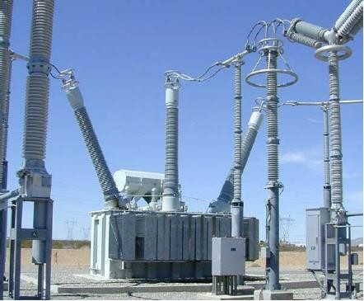
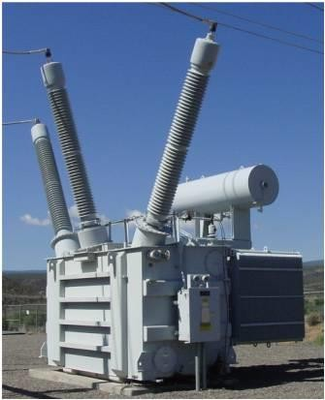
Reactores de Líneas

Slide 99
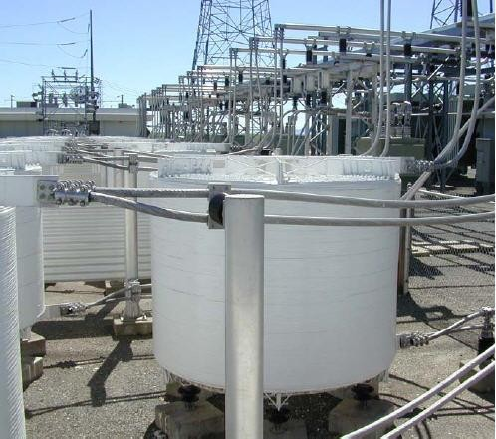
Reactor Terciario de Baja Tensión (13.8kV)

Slide 100


Reactor terciario de baja tensión

Slide 101
Condensador síncrono
Un condensador síncrono cambia el factor de potencia del sistema al generar o absorber de VAR.
Un condensador síncrono es básicamente un motor síncrono sin carga mecánica o un generador síncrono sin motor primario. El condensador tiene un circuito de control que proporciona control de voltaje al controlar la excitación del campo.

Slide 102


Condensador síncrono

Slide 103
Condensador síncrono
Si el voltaje del sistema disminuye por debajo de un valor especificado, el circuito de control aumenta la excitación del campo. Esto hace que el condensador síncrono, para suministrar Vars al sistema, actua como un condensador o generador sobreexcitado.
Si el voltaje del sistema aumenta por encima de un valor especificado, el circuito de control disminuye la excitación del campo. Esto hace que la condensador síncrono, para absorber los VAR del sistema, actua como un reactor o generador subexcitado.

Slide 104
Pararrayos
Los pararrayos protegen los transformadores y otros equipos del sistema de potencia de las sobretensiones al derivar la sobretensión a tierra. Los pararrayos evitan descargas disruptivas y daños graves al equipo.
Pararrayos, también llamados pararrayos, conducen corriente de alto voltaje a tierra sin producir un voltaje excesivo. El pararrayos comienza a conducir electricidad a un nivel de voltaje específico muy por encima del voltaje de operación. Luego, el pararrayos se convierte en un circuito abierto cuando el sobrevoltaje disminuye y la corriente que fluye a través del pararrayos cae a un valor bajo.

Slide 105


Pararrayos
Pararrayos

Slide 106
Pararrayos
Un pararrayos incluye los siguientes elementos:
  entrehierro
  elementos resistivos
  conexión a tierra

Slide 107

Pararrayos
El espacio de aire permite que una sobretensión de alto voltaje salte a través del espacio a tierra.
Los elementos resistivos permiten el flujo de corriente de alto voltaje, pero evitan el flujo de corriente al voltaje de línea.

Slide 108


Pararrayos
Pararrayos

Slide 109

Pararrayos

Slide 110
Trampas de Ondas
Una trampa de ondas, también llamada trampa de línea, es un dispositivo que presenta:
  una impedancia muy alta a las señales de alta frecuencia
  una impedancia despreciable a las frecuencias del sistema de potencia
Las trampas de onda realizan las dos funciones siguientes:
Evita que la energía del sistema de comunicación fluya hacia el bus de la subestación. Sin trampas de ondas, los portadores de una línea pueden interferir con los portadores de líneas eléctricas de otras líneas conectadas al bus. Esto comprometería la integridad del sistema de protección. Discutimos los sistemas de protección en detalle en Módulo 8: Protección del Sistema.

Slide 111
Trampas de Ondas
Evita que una falla a tierra externa detrás de los relés de protección cortocircuite la señal portadora en la línea sin falla. EnMódulo 8: Protección del sistema, examinamos cómo el sistema de protección envía una señal de bloqueo para evitar disparos durante tales fallas. Si el portador hace un cortocircuito, puede ocurrir un falso disparo.

Slide 112

Trampas de Ondas

Slide 113
Casa de control de la subestación
Recordar de leer Sección 5-1: Propósito de las Subestaciones, que una subestación incluye un edificio que alberga protección, control, medida, comunicaciones y otros equipos. Este edificio es la casa de control de la subestación.
Los relés y medidores en la casa de control reciben información del equipo del sistema de potencia en la subestación a través de cableado en un conducto subterráneo. La información recibida incluye:
  Corrientes de TC
  Voltajes de TP
  Estados de los interruptores

Slide 114
Casa de control de la subestación
Los relés de protección, el control de supervisión, los controladores lógicos programables y/o los interruptores de control manual envían señales de control a los equipos de alimentación de la subestación.

Slide 115
Paneles de control
Los servicios públicos montan el equipo de la casa de control en paneles verticales. Las tapas frontales de los relés de protección y de los contadores son visibles a través del panel. Esto proporciona una forma para que los actuadores de subestaciones obtengan objetivos de retransmisión y lean medidores fácilmente. El acceso al cableado de cada dispositivo se encuentra detrás del panel.

Slide 116
Paneles de control
El panel de control del transformador generalmente incluye los siguientes elementos:
  Relés de protección.
  Medidores que muestrean la corriente del lado alto y baja, y otras magnitudes del transformador.
  Interruptores de control que operan cambiadores de tomas de carga.
  Anunciadores de alarma que proporcionan advertencias de condiciones anormales, como sobrecarga del transformador, alta temperatura o alta presión de gas.
(Los sistemas de comunicaciones envían estas indicaciones de alarma a los centros de control).

Slide 117

Mitad superior del panel de relés del transformador

Slide 118

Mitad inferior del panel de relés del transformador

Slide 119

Panel de relés y transformadores

Slide 120
Panel de control de la línea de transmisión
Un panel de control de línea de transmisión generalmente incluye los siguientes elementos:
  interruptores de control que operan manualmente los interruptores asociados con la línea
  lámparas de estado que indican el estado del interruptor lámparas de estado que indican el estado de la bobina de disparo del interruptor
  lámparas de estado que indican si la línea está energizada
  medidores que indican el voltaje de la línea, la corriente y el flujo de energía
  transmisores y receptores de comunicación para los sistemas de protección asociados a la línea
  anunciadores de alarma que indican condiciones anormales, como bajo voltaje o baja presión del interruptor

Slide 121

Panel de relés de línea de transmisión

Slide 122
Otros equipos
Además del equipo que se encuentra en los paneles de control, las casetas de control contienen el siguiente equipo:
  baterías de estaciones y cargadores de baterías de motogeneradores
  Unidades terminales remotas EMS/SCADA
  Interfaz hombre-máquina/controlador lógico programable
  registradores de fallas y secuencias de eventos
Examinaremos cada uno de estos por separado en las próximas páginas, comenzando con la batería de la estación.

Slide 123
Batería de la estación
La batería de la estación proporciona energía de CC al circuito de control de la estación, que opera otros equipos, como las bobinas de disparo de un interruptor.
El número de celdas en la batería de la estación determina cuál será el voltaje apropiado de la batería. Por ejemplo, un sistema de batería de 60 celdas tendrá un voltaje nominal de 125 V CC.
Las baterías deben proporcionar suficiente voltaje para hacer funcionar los interruptores automáticos y otros equipos vitales de la subestación durante un período de tiempo limitado. La CA de la subestación mantiene la carga de las baterías a través del cargador de baterías.

Slide 124
Batería de la estación
En las subestaciones críticas de alto voltaje, las empresas de
servicios públicos pueden instalar dos baterías separadas: una primaria y una de respaldo. Una fuente separada carga cada batería.
Las empresas de servicios públicos revisan periódicamente las baterías de la subestación en busca de bajo voltaje o celdas muertas. Corrigen cualquier problema de inmediato, ya que los interruptores automáticos necesitan alimentación de CC para dispararse.

Slide 125


Batería de la estación

Slide 126
EMS/SCADA
Las unidades terminales remotas (RTU) proporcionan una interfaz entre el equipo de la subestación y el sistema EMS/ SCADA en el centro de control. Las RTU reciben señales de magnitudes importantes de subestaciones (voltajes, corrientes, estados de equipos y alarmas) y las transmiten a una estación maestra en el centro de control.
Por el contrario, los actuadores del sistema envían señales de control a los equipos de la subestación a través de las RTU. Analizamos las funciones del software EMS con más detalle enMódulo 9: Principios de Operación de Sistemas de Potencia.

Slide 127
Controlador lógico programable/HMI
Con la llegada de los asequibles relés basados en microprocesadores y controladores lógicos programables, los nuevos equipos están comenzando a poblar las subestaciones.
Controladores lógicos programables (PLC) realizar todas las operaciones de reconexión de líneas y bancos en lugar de un reconectador electromecánico convencional. Además de las operaciones de reconexión estándar, el PLC se puede programar para realizar una reconexión condicional, como solo volver a cerrar un interruptor de línea al detectar una línea energizada y luego solo después de un período de tiempo predeterminado.

Slide 128

Controlador lógico programable/HMI

Slide 129
Controlador lógico programable/HMI
Interfaces hombre-máquina (HMI) contienen la base de datos de información recopilada de la PLC, así como cualquier relé de protección electrónica conectado a la HMI y actúa como intermediario entre el PLC y la RTU. La mayor parte de la conmutación remota y manual
Las operaciones se realizan a través de la HMI.

Slide 130

Panel de pantalla táctil HMI
Orion #1
Orion #2
Hardened PC
Touch-Screen
Display
Keyboard
Ethernet Router
Satellite Clock

Slide 131

Pantalla táctil HMI

Slide 132

Controles HMI y pantalla de medición

Slide 133

Pantalla táctil HMI
Anunciador general

Slide 134


¿Recuerdas los viejos tiempos?
Control Handles
52CS Breaker Control Switch
79CS Reclosing Relay Control Switch
200CS Supervisory Control Switch

Slide 135

Los botones pulsadores han reemplazado las manijas de control.
• Push the OPEN button to open the circuit breaker.
• Push the CLOSE button to close the circuit breaker.
• Push the Recloser Relay button ON/OFF.
• Push the Supervisory Control button ON/OFF.
• Same functions - less wiring.

Slide 136

Caja de control todo en uno
Panel metering
Open Indication
Close Indication
Recloser Off Indication
Supervisory Off Indication
Hot Line Order Indication
Comm Fail 21P

Slide 137
Registrador de fallas y secuencias de eventos
Las subestaciones críticas generalmente incluyen subsistemas que recopilan y almacenan la información necesaria para analizar eventos anormales. Dos de estos subsistemas son registradores de fallas y registradores de secuencia de eventos.
Registradores de fallas registran, en papel o en la memoria de la computadora, las formas de onda críticas de corriente y voltaje en el momento de cualquier falla. Los ingenieros de sistemas analizan los resultados.

Slide 138

Registrador de fallas

Slide 139

Registrador de fallas
Registrador digital de fallas montado en una estación de 225kV.

Slide 140
Registrador de fallas y secuencias de eventos
Secuencia de eventos (SOE) los registradores rastrean el orden en que ocurren los eventos, como los eventos en una operación de relé o la apertura de un interruptor de circuito. Si observamos estos eventos, parecería que suceden en el mismo instante. Sin embargo, las grabadoras SOE identifican el orden correcto de los eventos con una resolución de hasta un milisegundo. Esta información suele ser útil para determinar si los sistemas de protección funcionaron como se esperaba.

Slide 141
Configuraciones de bus de subestación
Existen cinco métodos básicos para conectar buses, interruptores y circuitos. Las empresas de servicios públicos pueden variar su método para cumplir con sus requisitos individuales basados en los siguientes factores: costo, aplicación y grado requerido de continuidad y confiabilidad del servicio.

Slide 142
Configuraciones de bus de subestación
Los cinco arreglos básicos son:
  Bús individual
  Bús principal y de transferencia
  Bús de anillo
  Disposición de interruptor y medio
  Disposición de barra doble-interruptor doble
Examinaremos cada uno de estos arreglos en las próximas páginas.

Slide 143

¿Qué es un Bus o Bus Bar?

Slide 144
Cómo funciona un bús
condensador
transformador
autobús
circuito
interruptor automático
línea de transmisión

Slide 145


Bus único – Interruptor único
Bús principal
Interruptores
Línea de transmisión
Cada línea está protegida por un solo interruptor. Corte del interruptor aísla la línea
Un apagón del autobús abre todas las líneas en esta estación

Slide 146

Bús principal y de transferencia
Interruptores
Bús principal
Línea de transmisión
Seccionador
Bús de transferencia
interruptor de transferencia
(normalmente abierto)
El interruptor e interruptor de transferencia permiten que cualquiera de las líneas permanezca energizada mientras su interruptor normal está desconectado por mantenimiento…

Slide 147
Bús en anillo
Interruptores
Línea de transmisión
Un interruptor por elemento
Una apertura de cualquier interruptor no corta ninguna línea.

Slide 148
Interruptor y medio
Interruptores
Bús principal
Lineas de transmisión
Cada línea está protegida por interruptores automáticos de "1-1/2".
Un apagón de cualquier autobús o cualquier interruptor no corta ninguna línea.

Slide 149
Bús doble – Interruptor doble
Interruptores
Bús principal
Línea de transmisión
Cada línea está protegida por dos interruptores.
Un corte de cualquiera de los buses o cualquier interruptor no corta ninguna línea.

